Slide 1

Zebranie Sprawozdawcze za rok 2023r.
Rożental, 10.02.2024r.

Slide 2
Podsumowanie zdarzeń w roku 2023…

Slide 3
W ubiegłym roku OSP w Rożentalu wyjeżdżało 71 razy.
Do pożarów: 10 razy
Do miejscowych zagrożeń: 21 razy
Do alarmów fałszywych: 1 raz
Wyjazdy gospodarcze: 38 razy.
Ćwiczenia WOO: 1 raz

Slide 4
Zdjęcia pokazujące działania ratowniczo-gaśnicze, w których braliśmy udział.

Slide 5
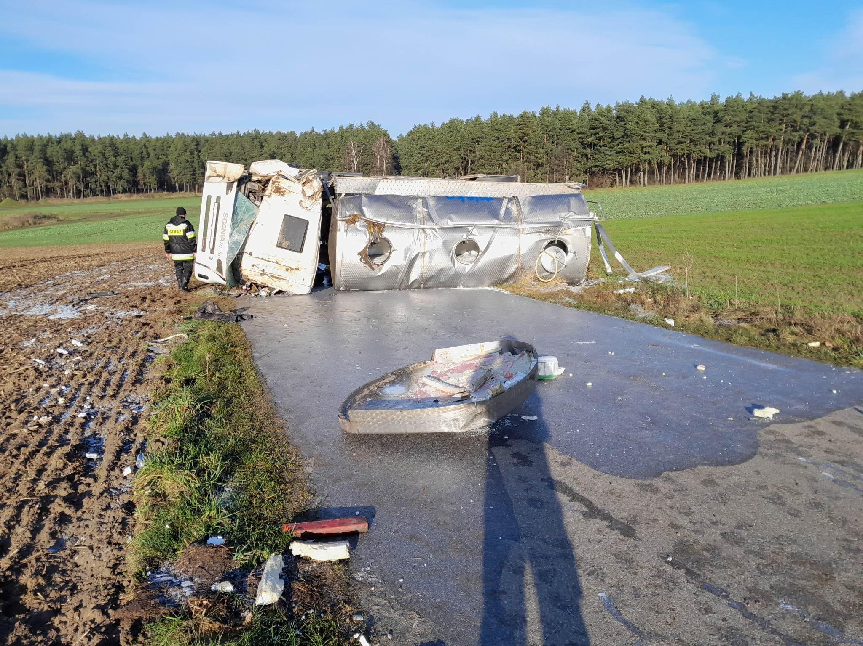

Slide 6
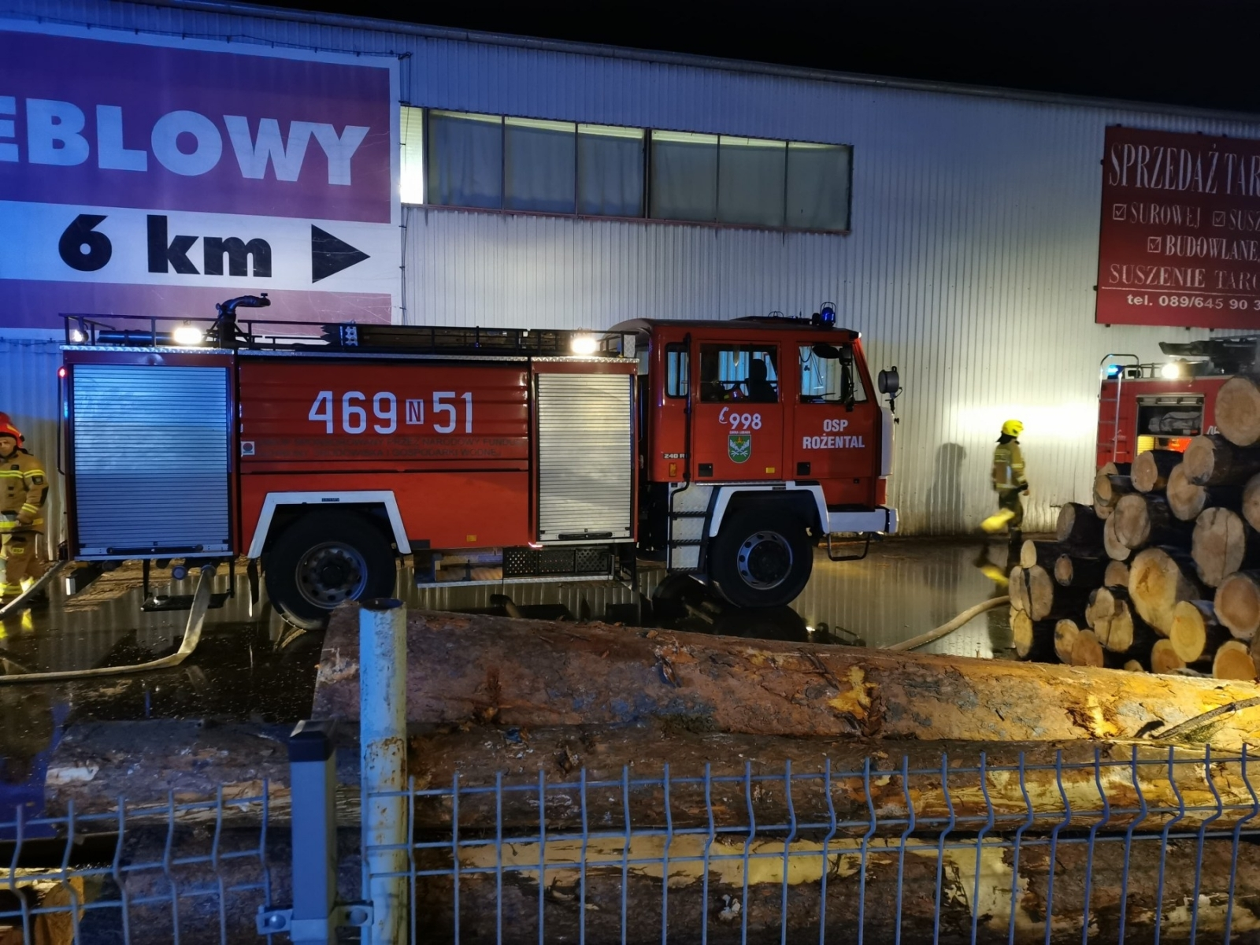

Slide 7
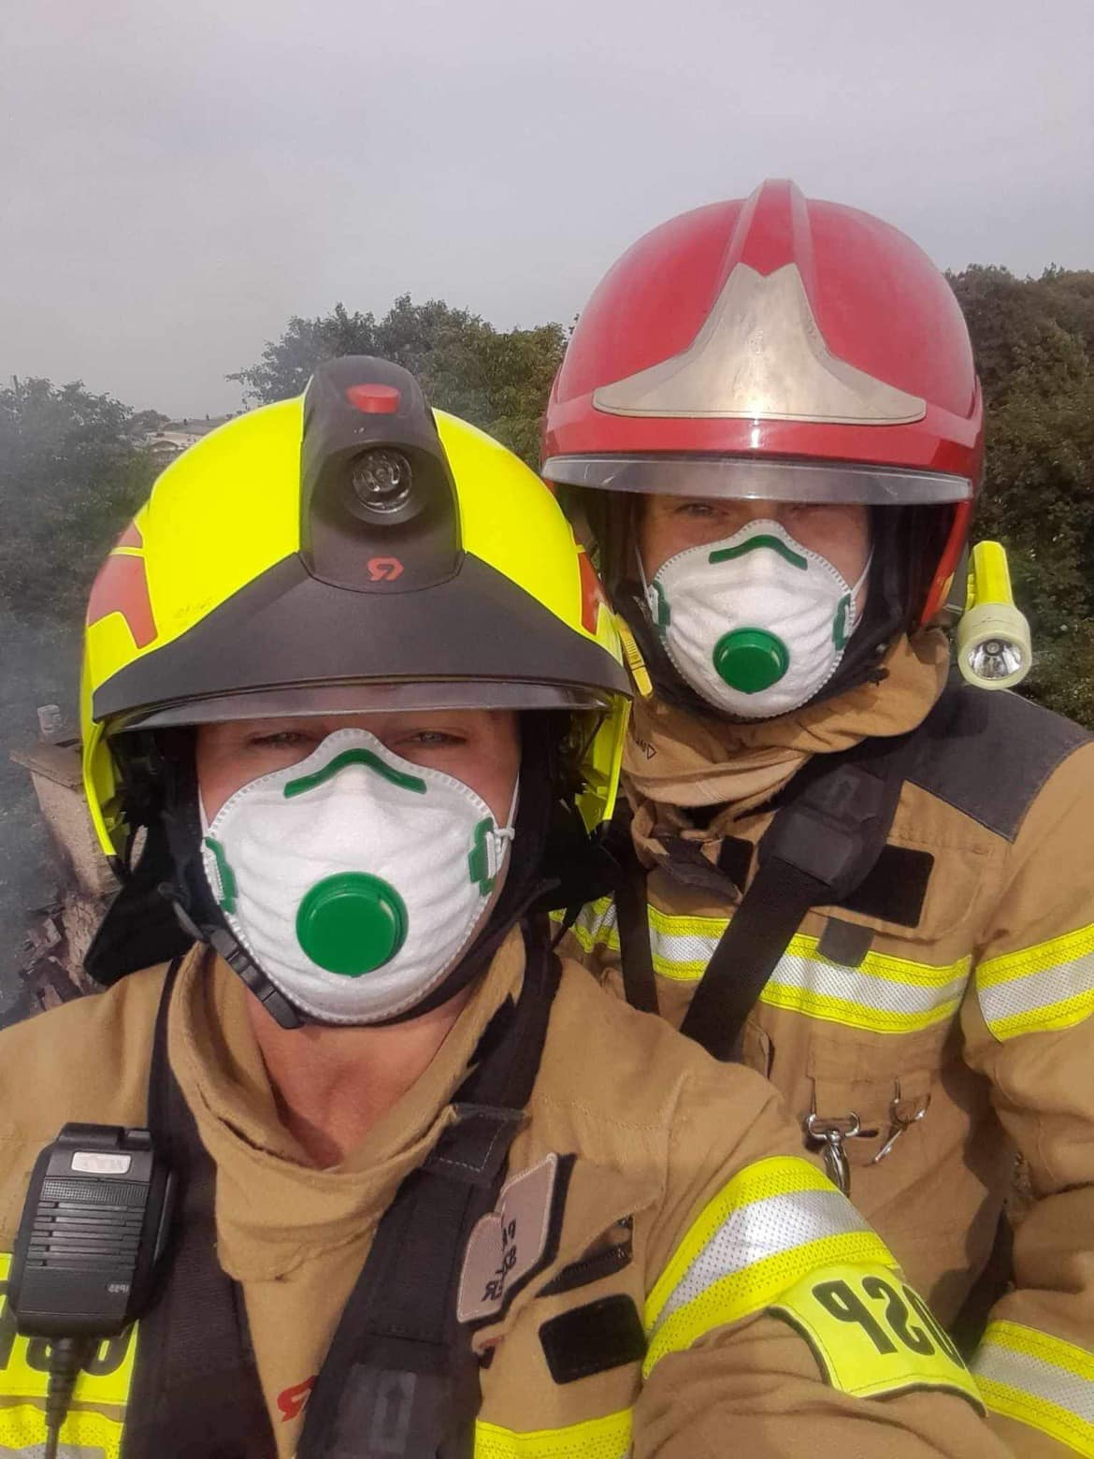

Slide 8
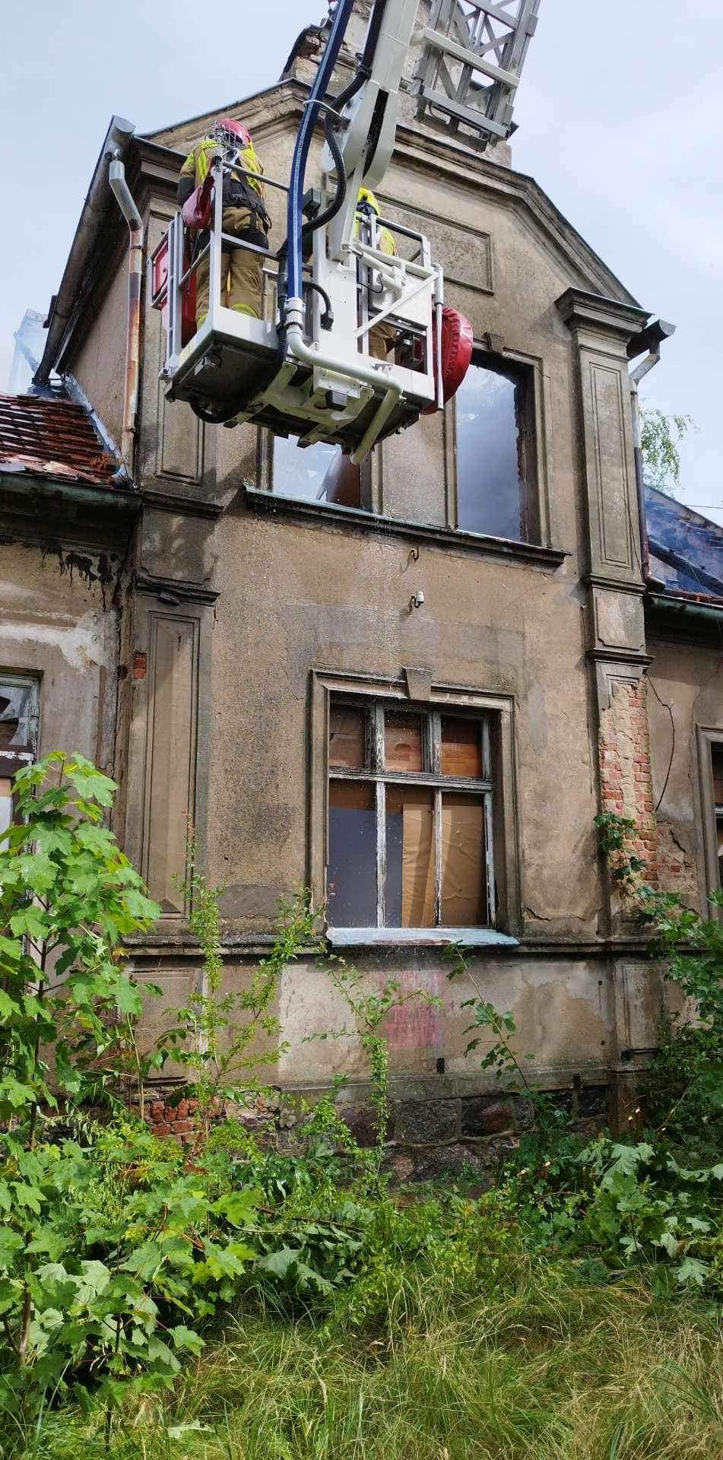

Slide 9
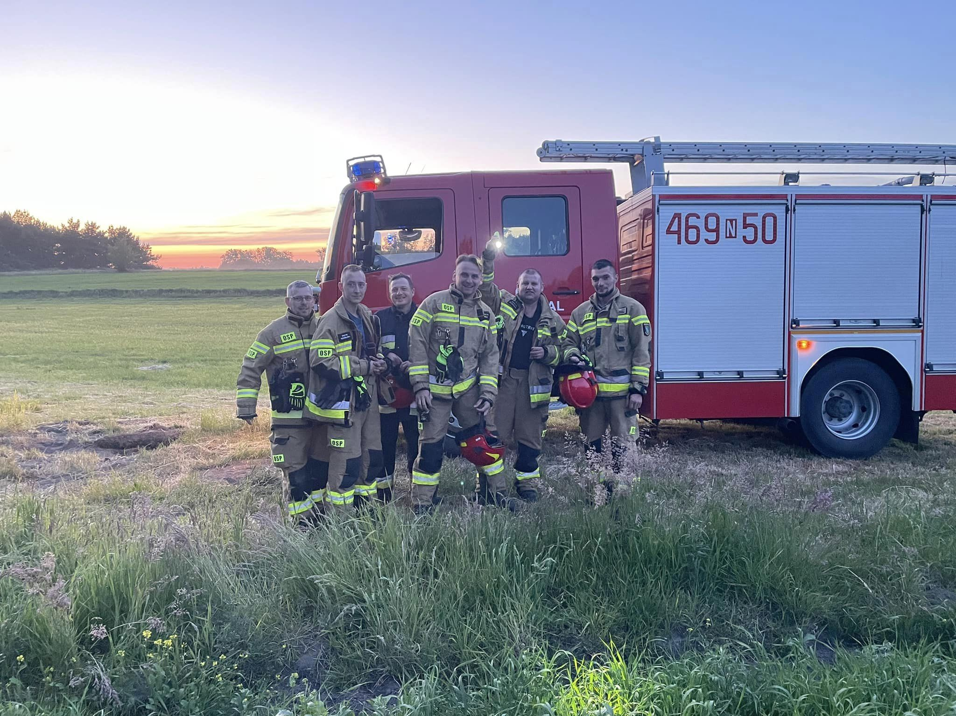

Slide 10
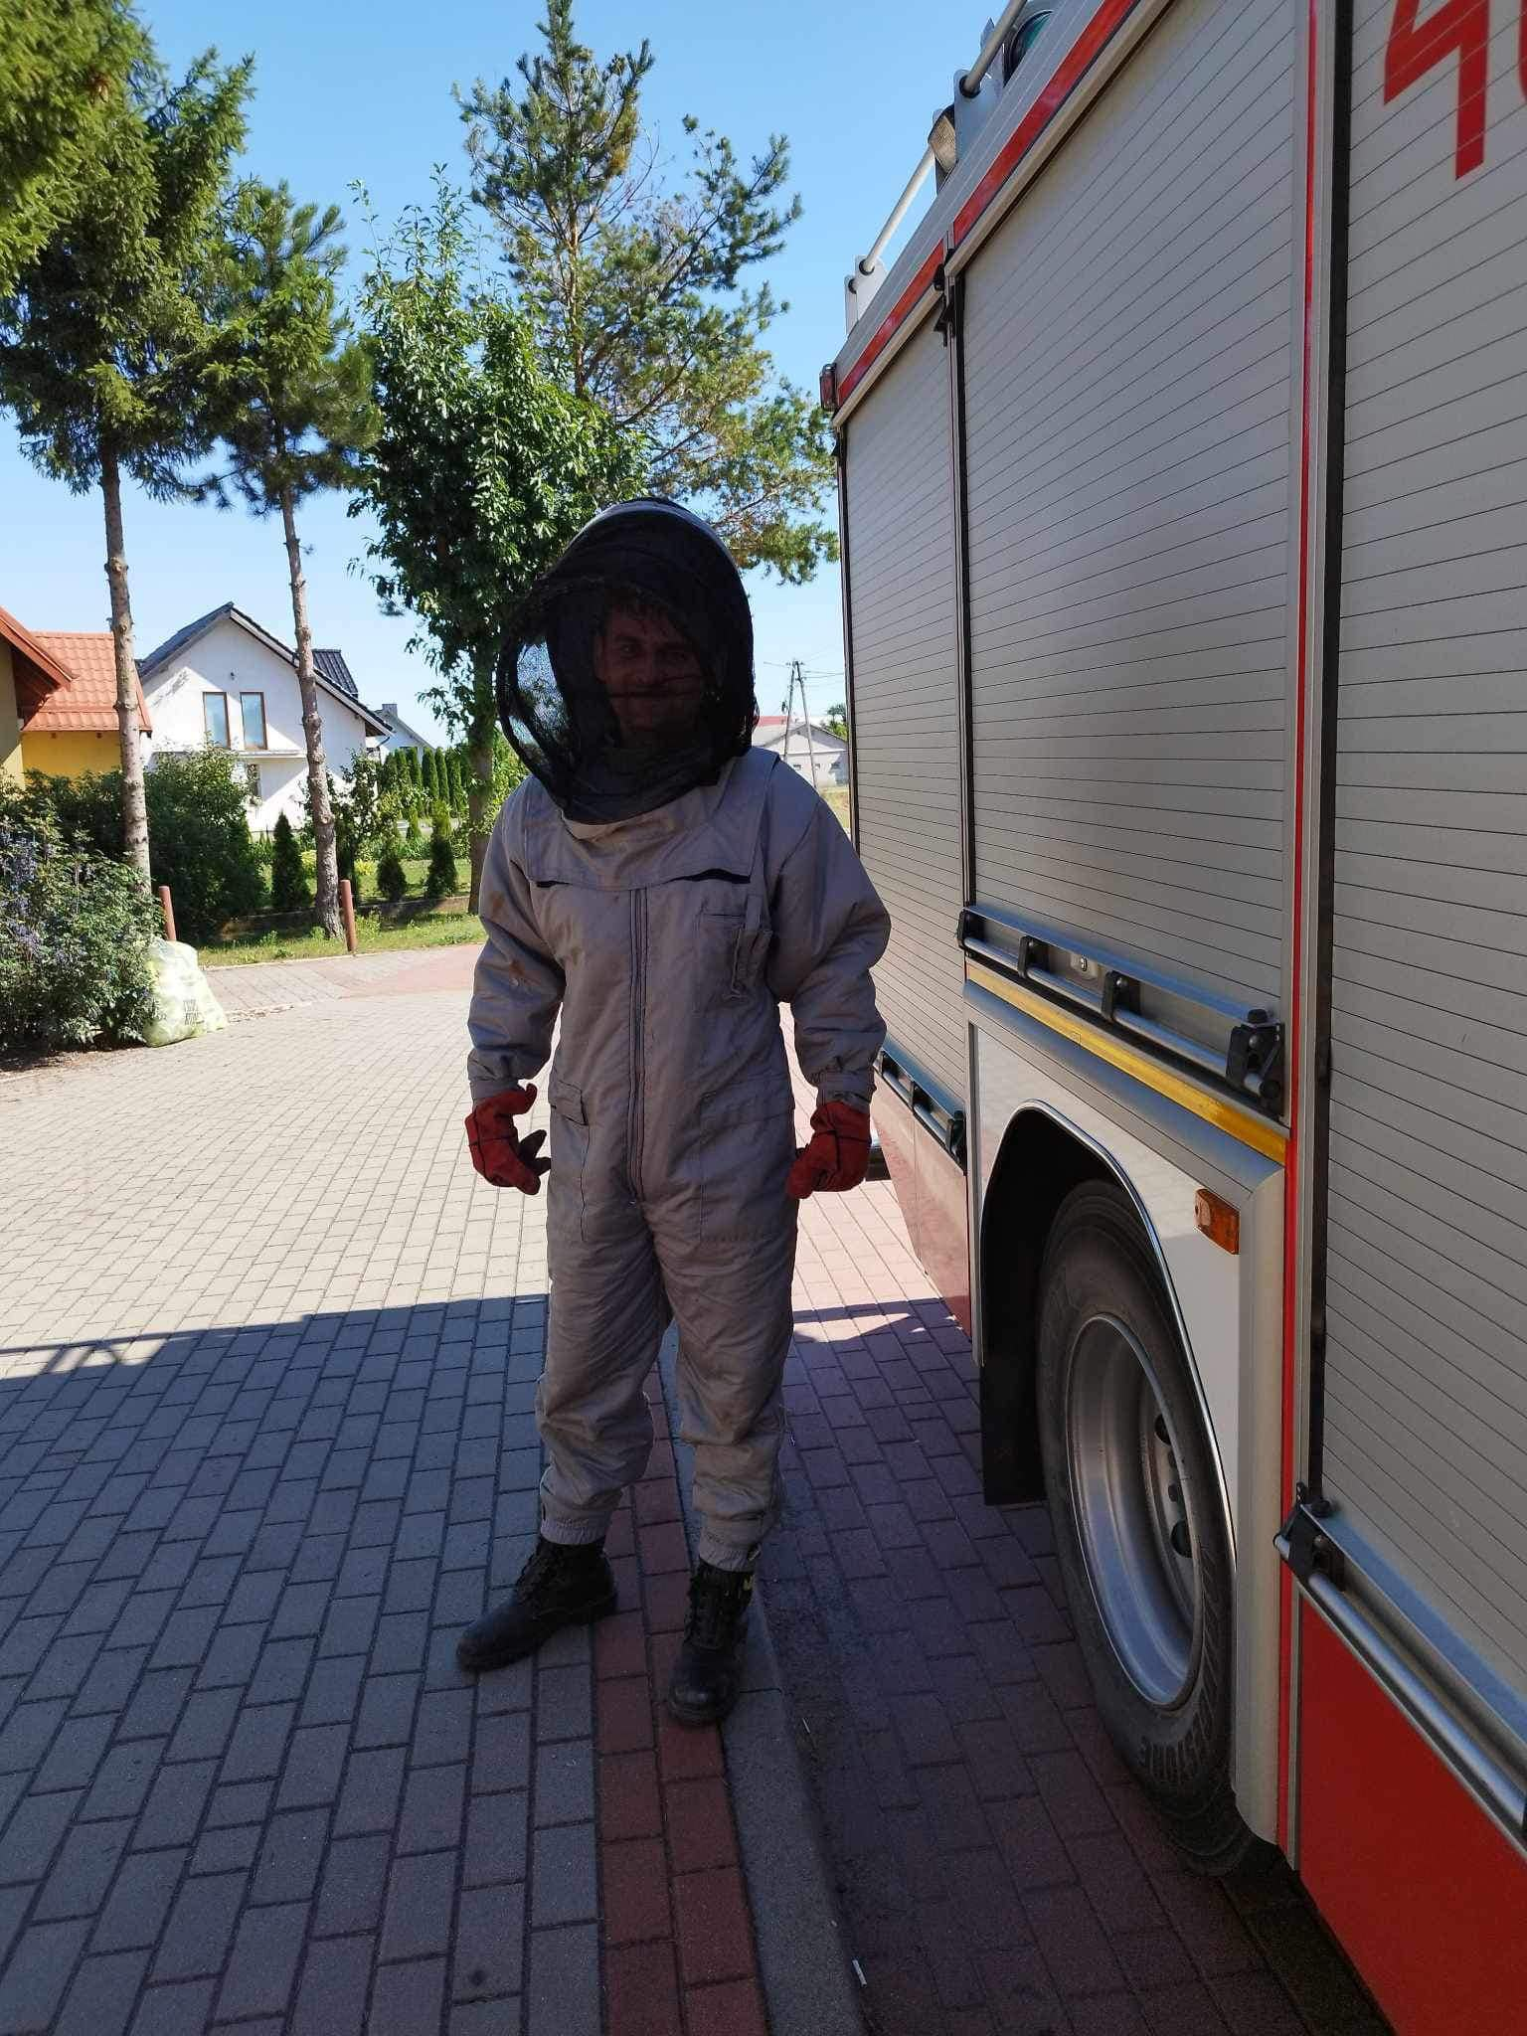

Slide 11
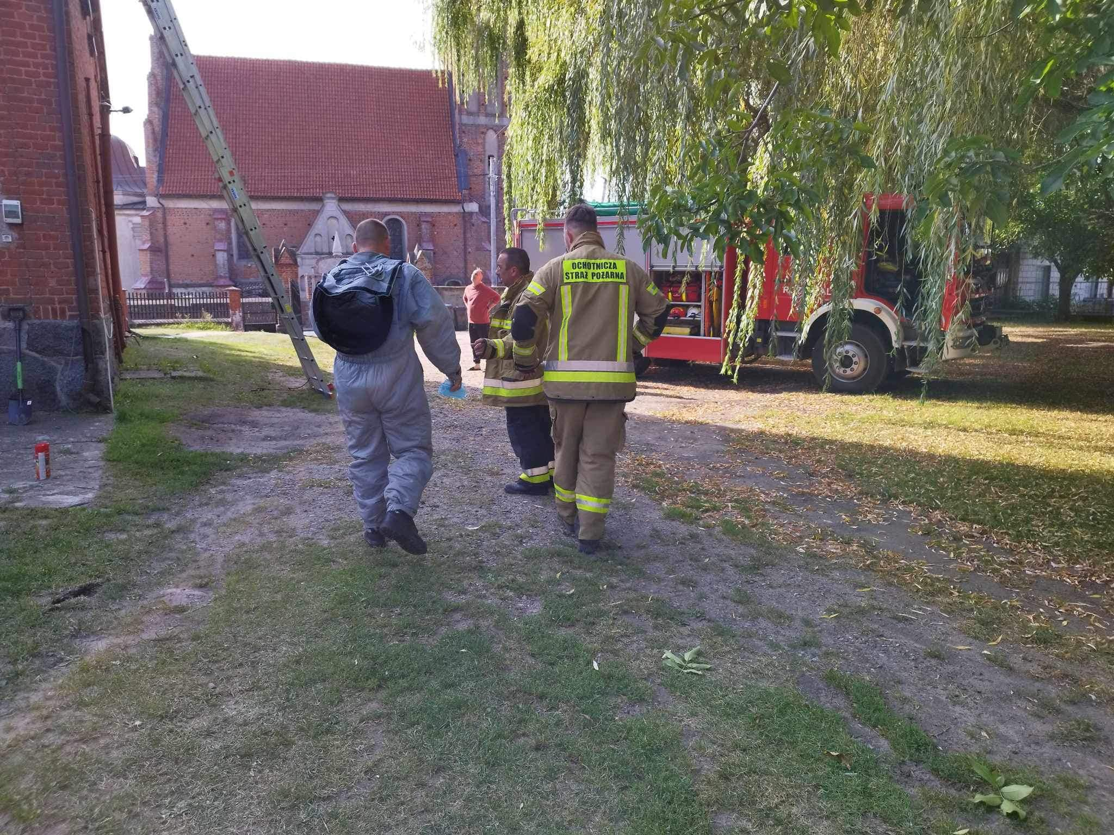

Slide 12
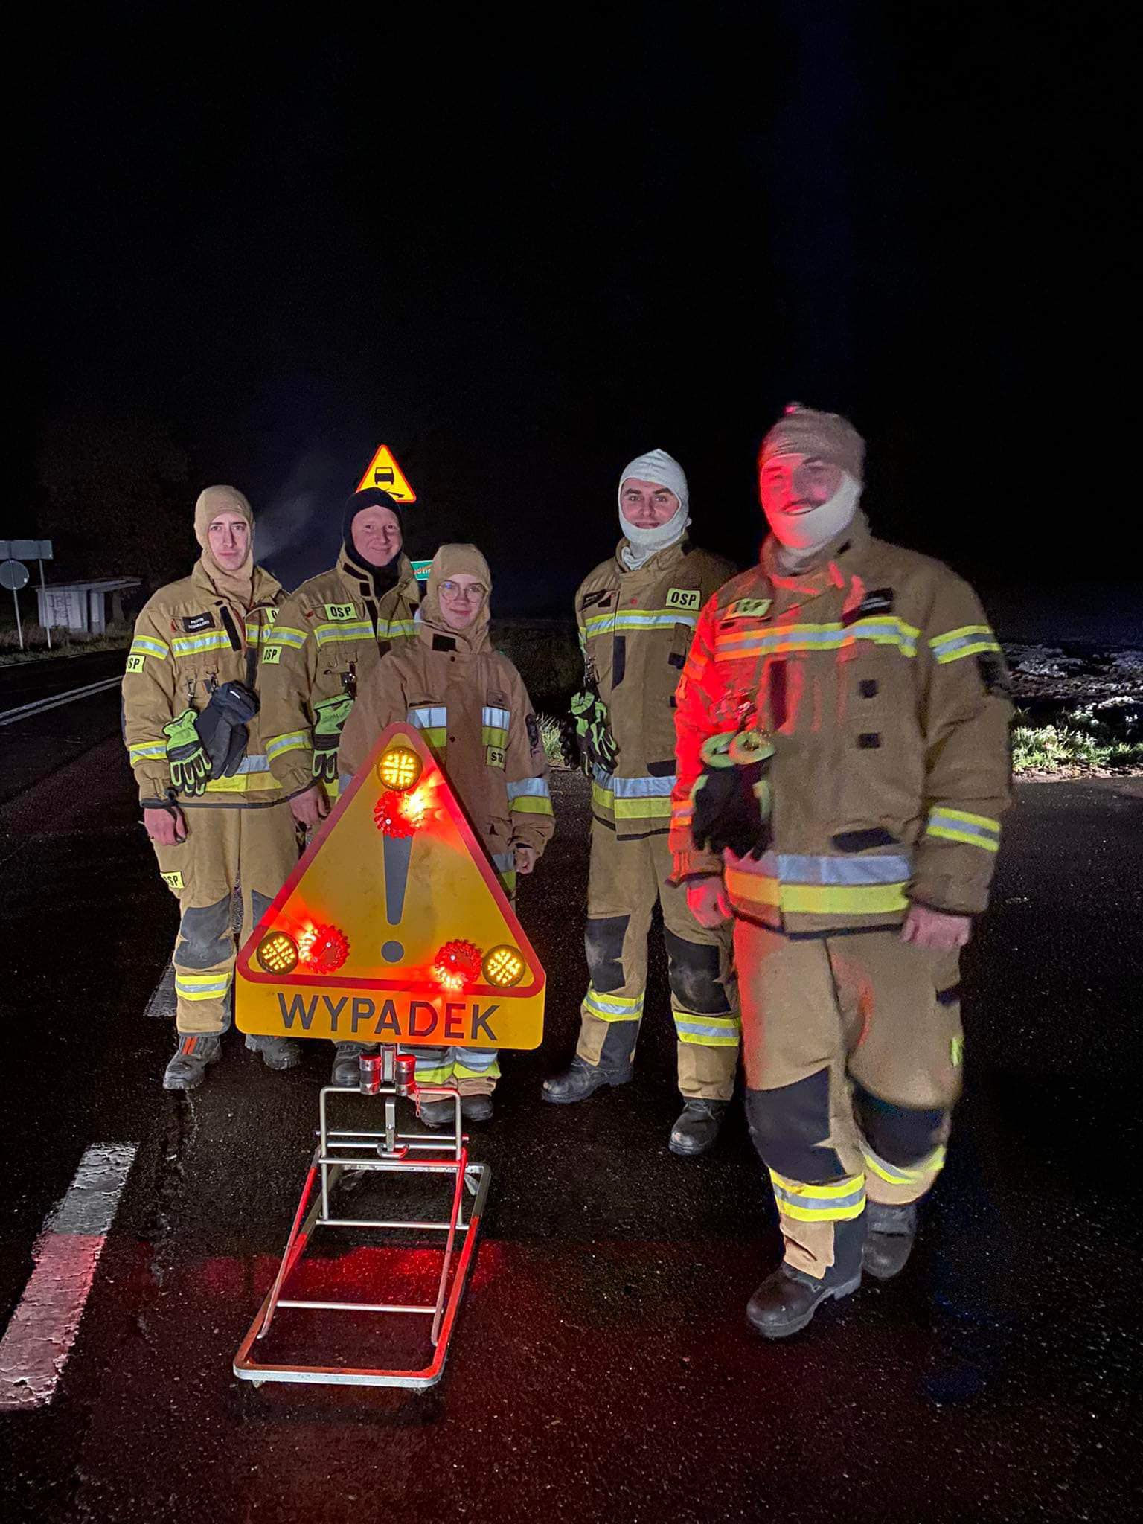

Slide 13
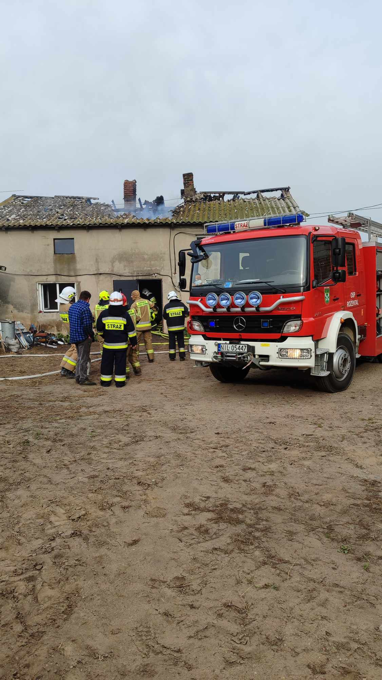

Slide 14
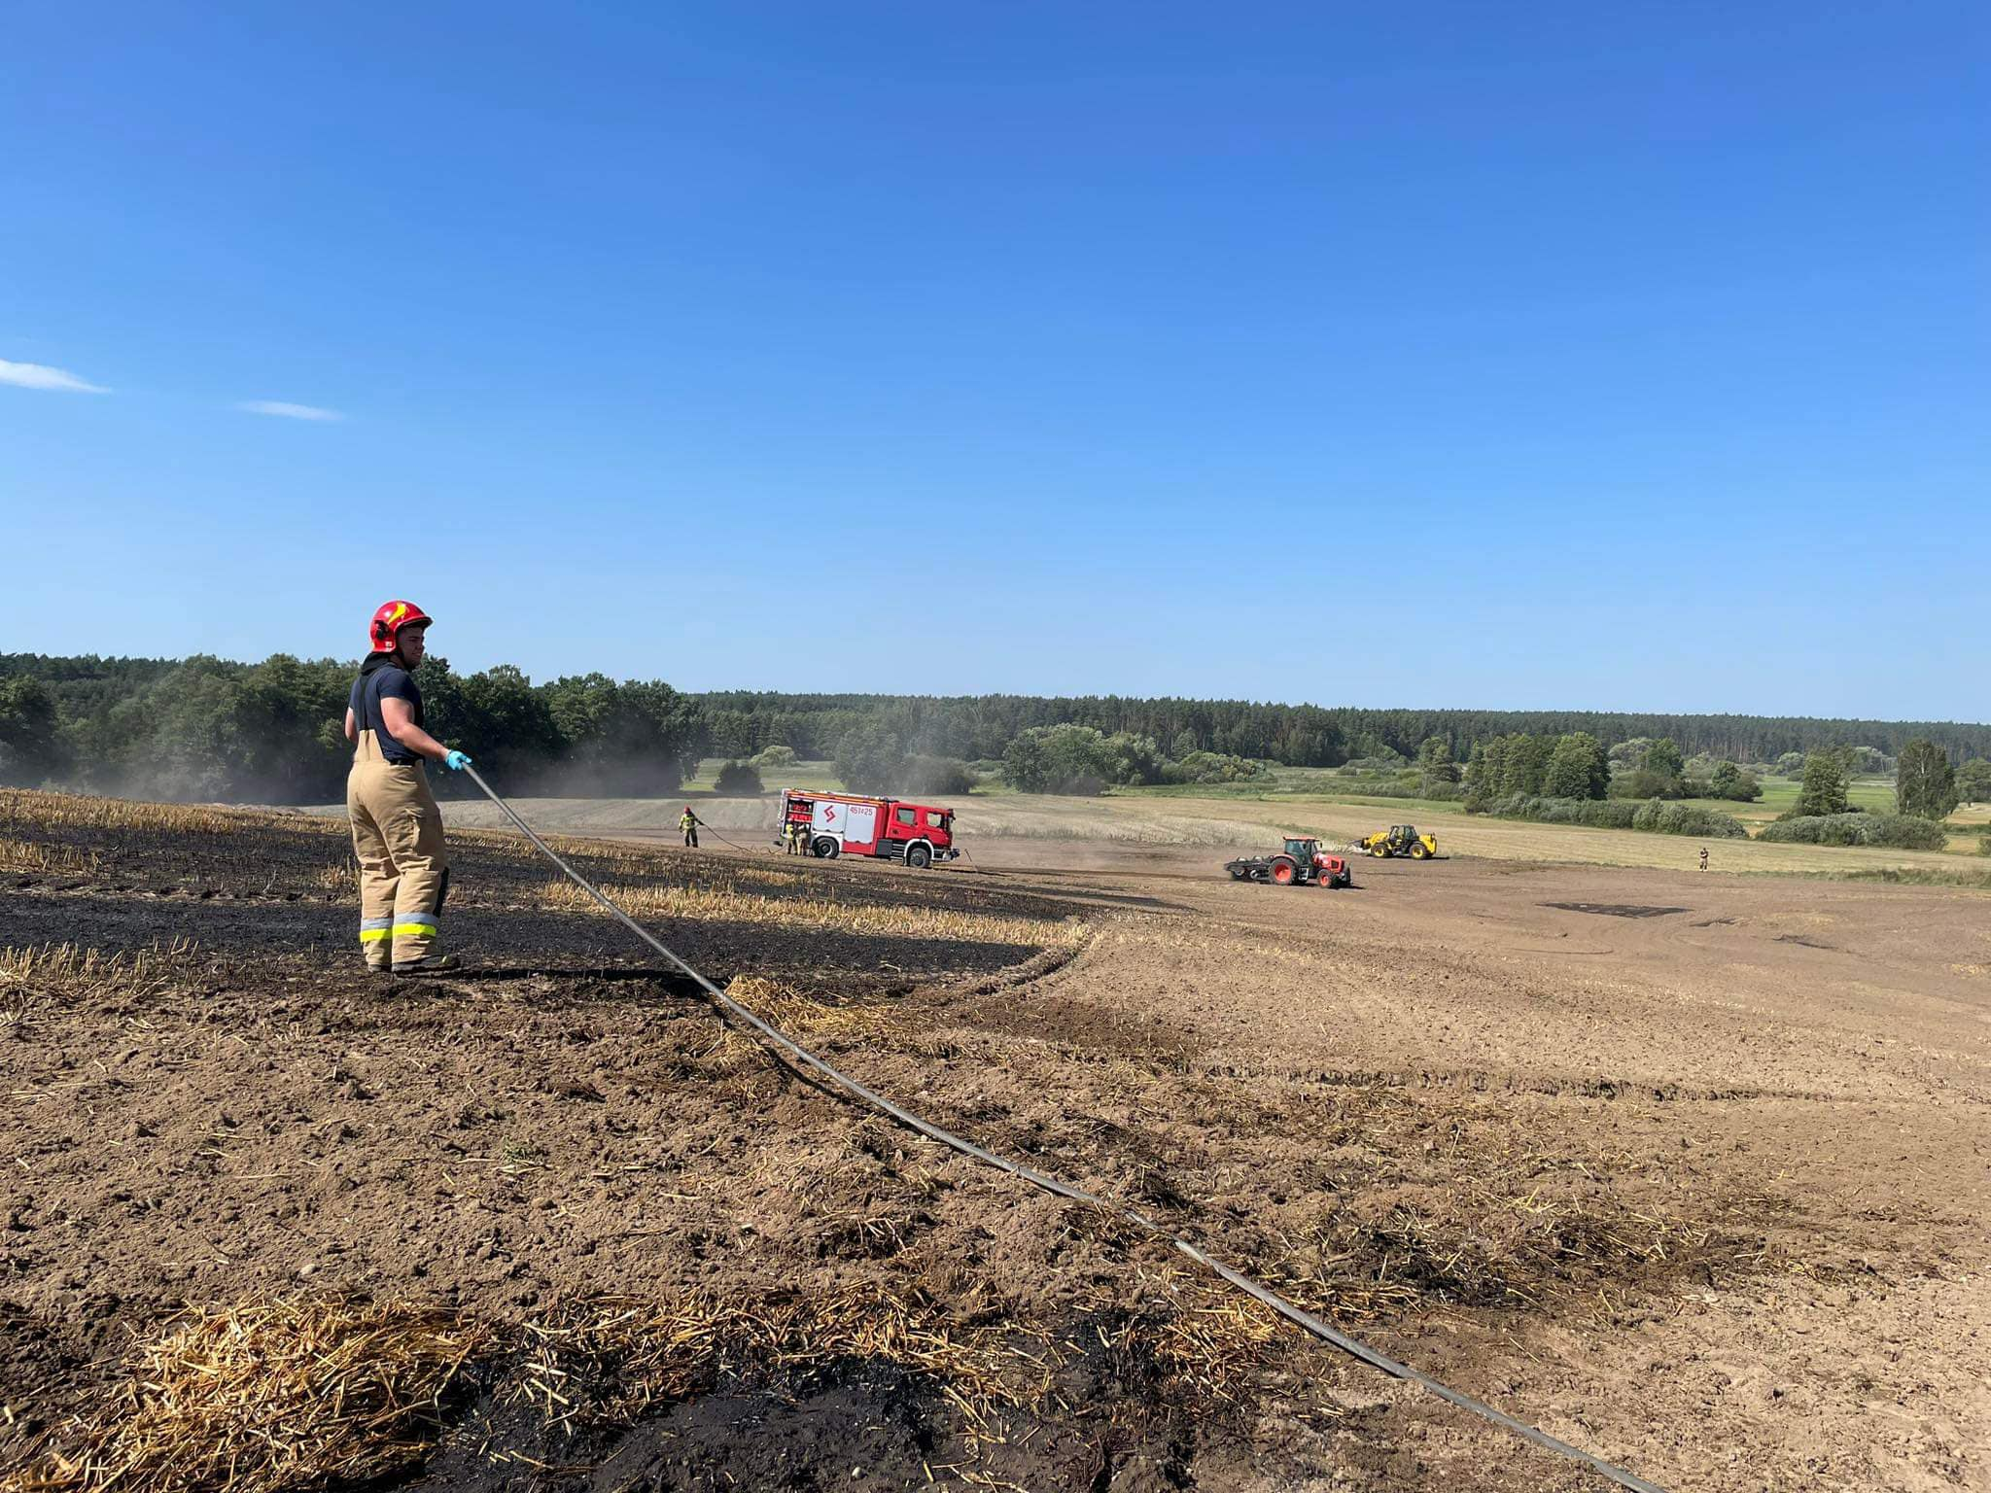

Slide 15
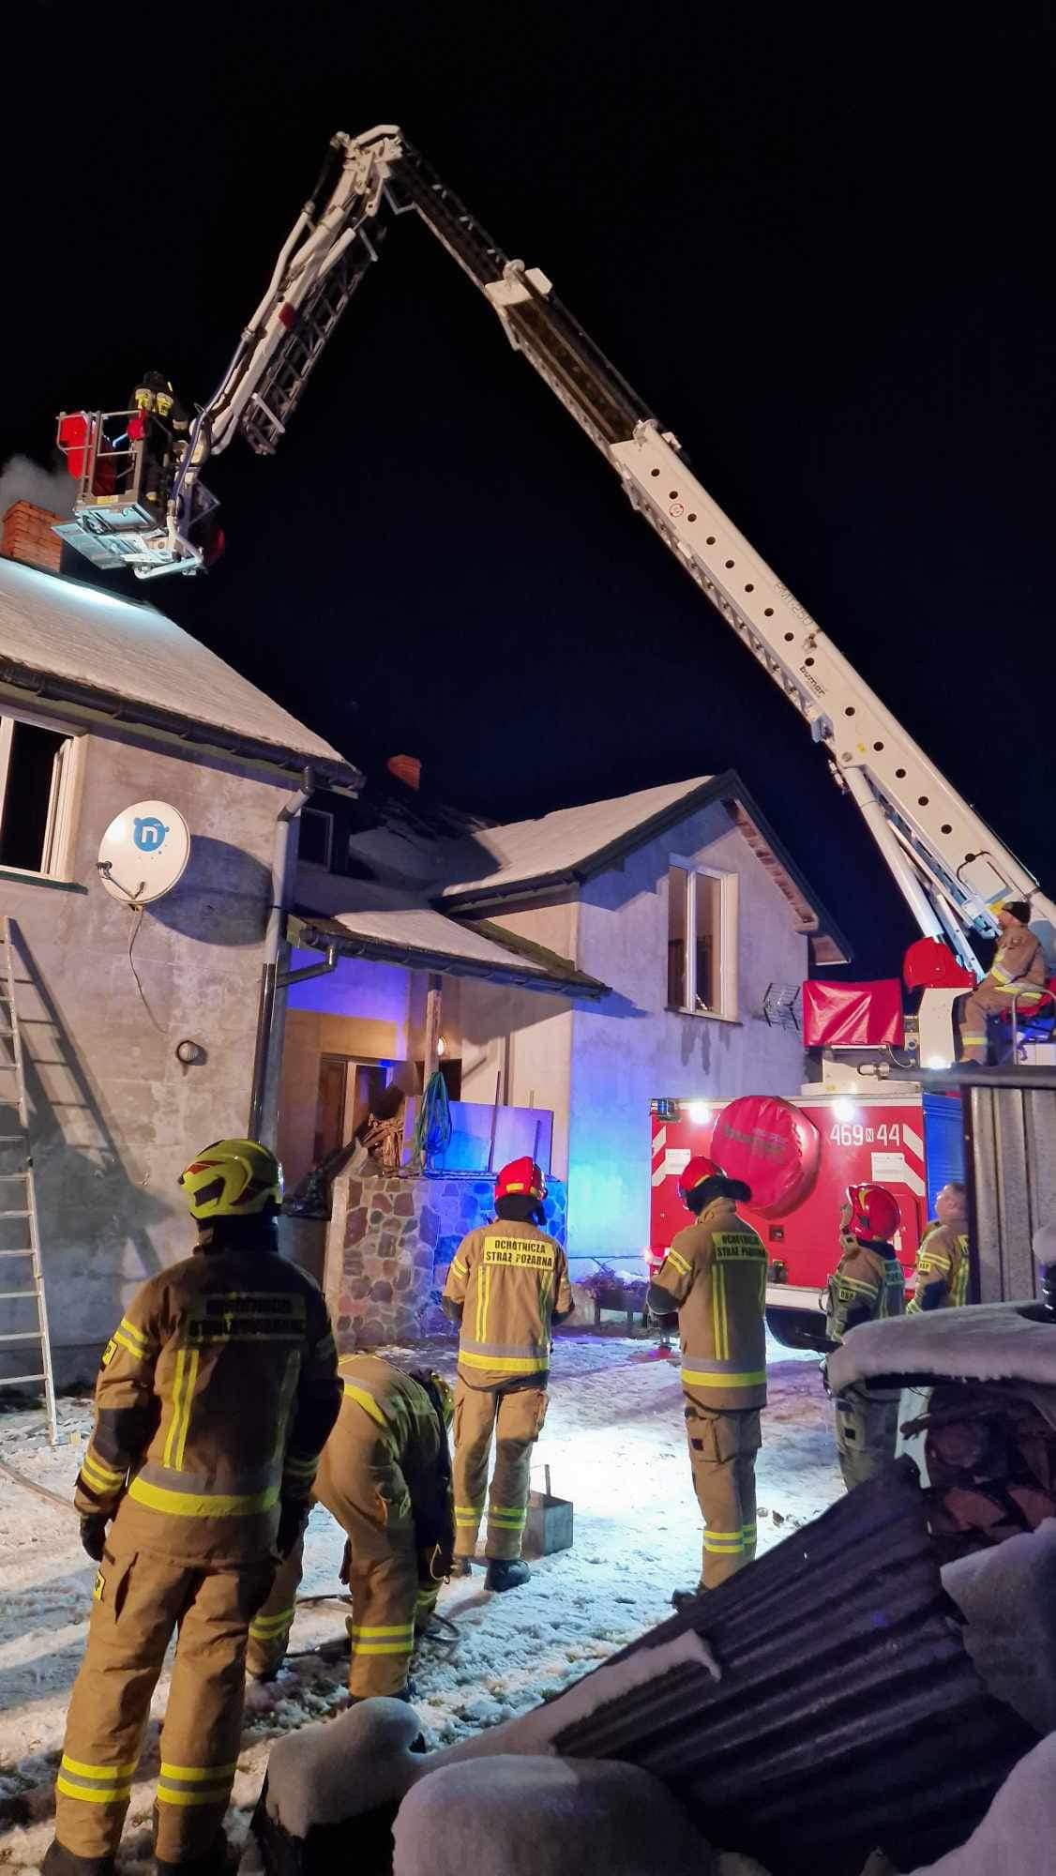

Slide 16
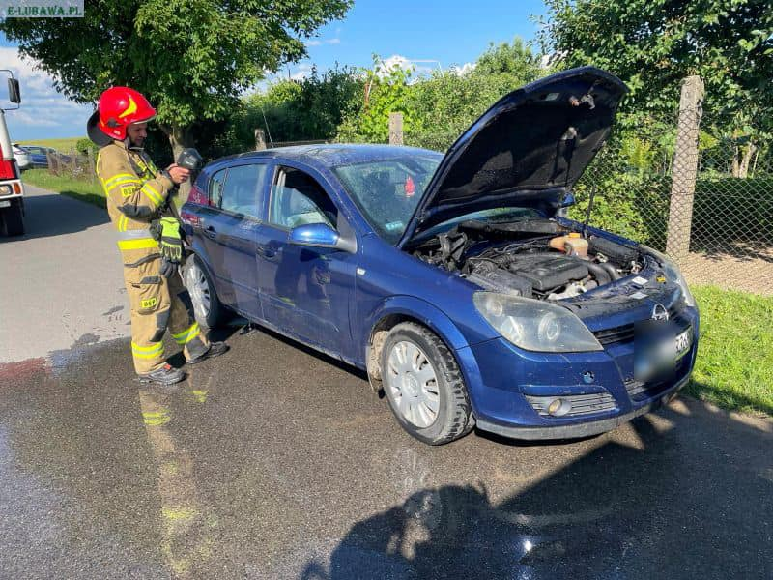

Slide 17
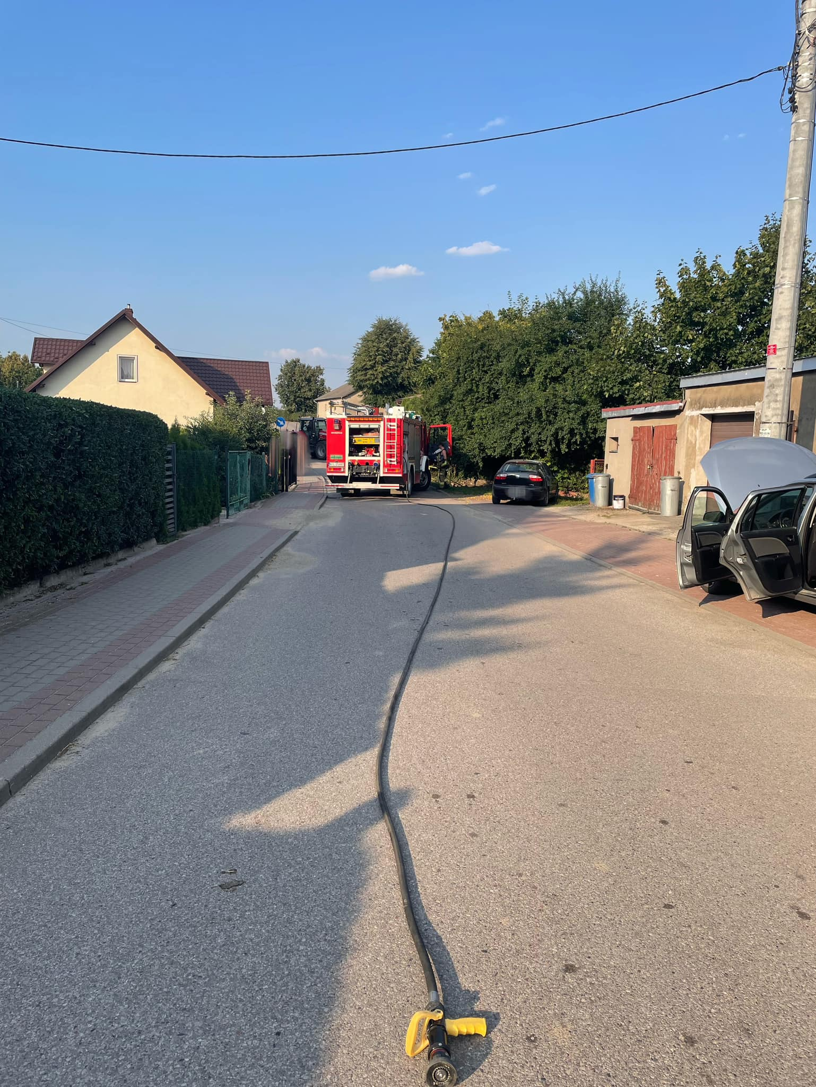

Slide 18
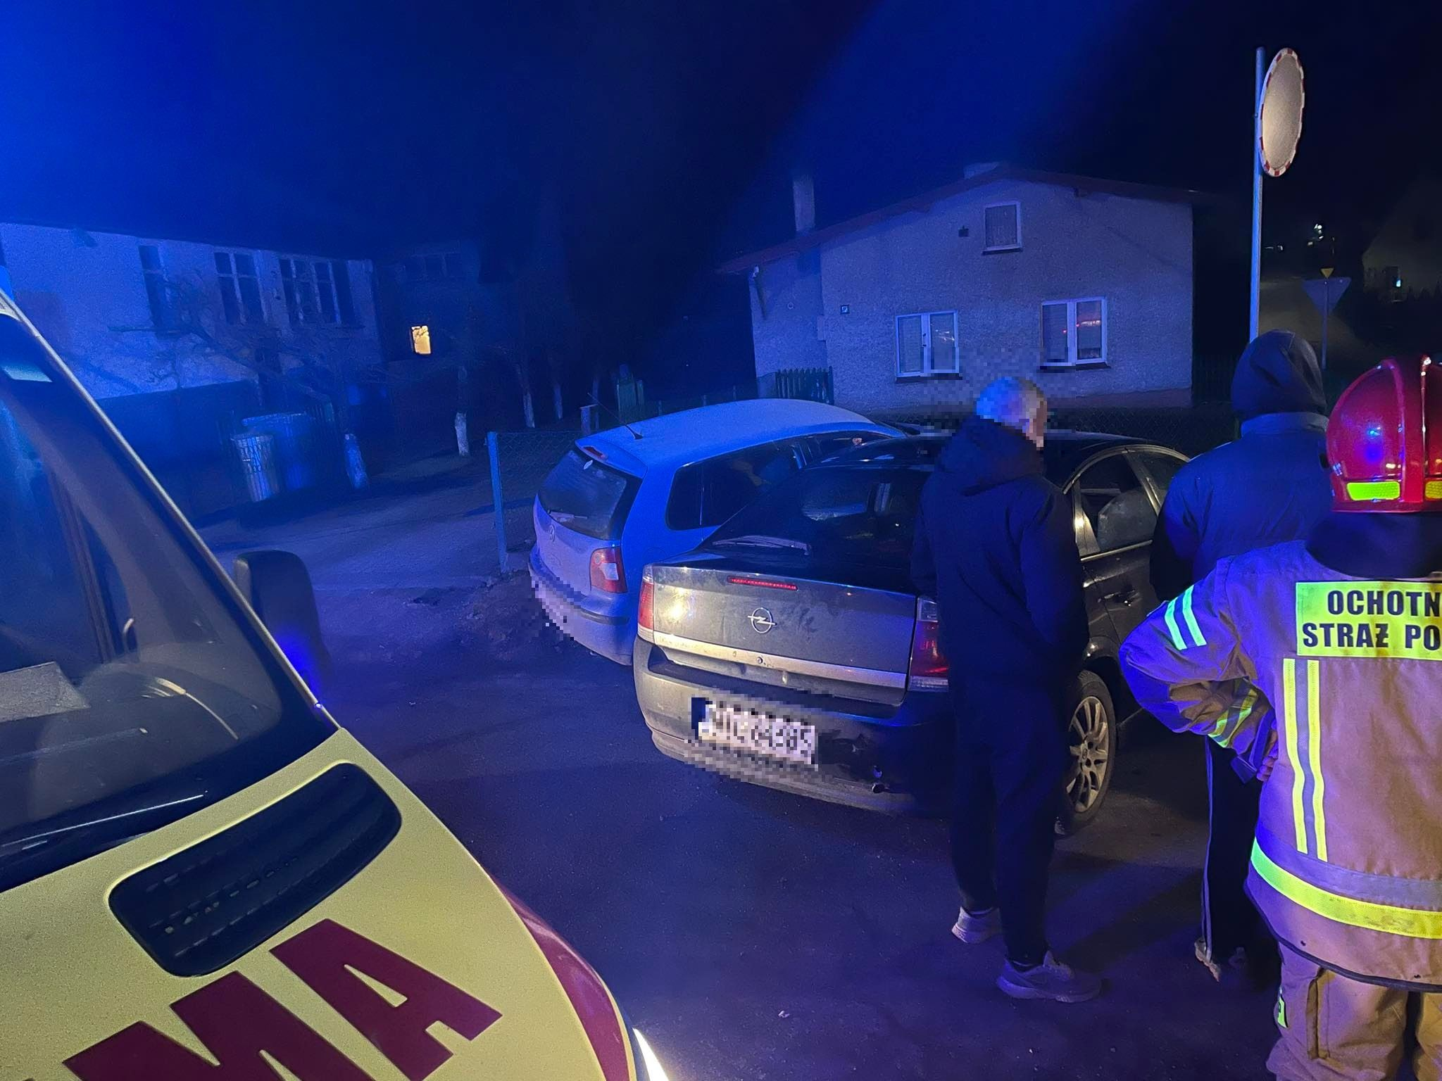

Slide 19
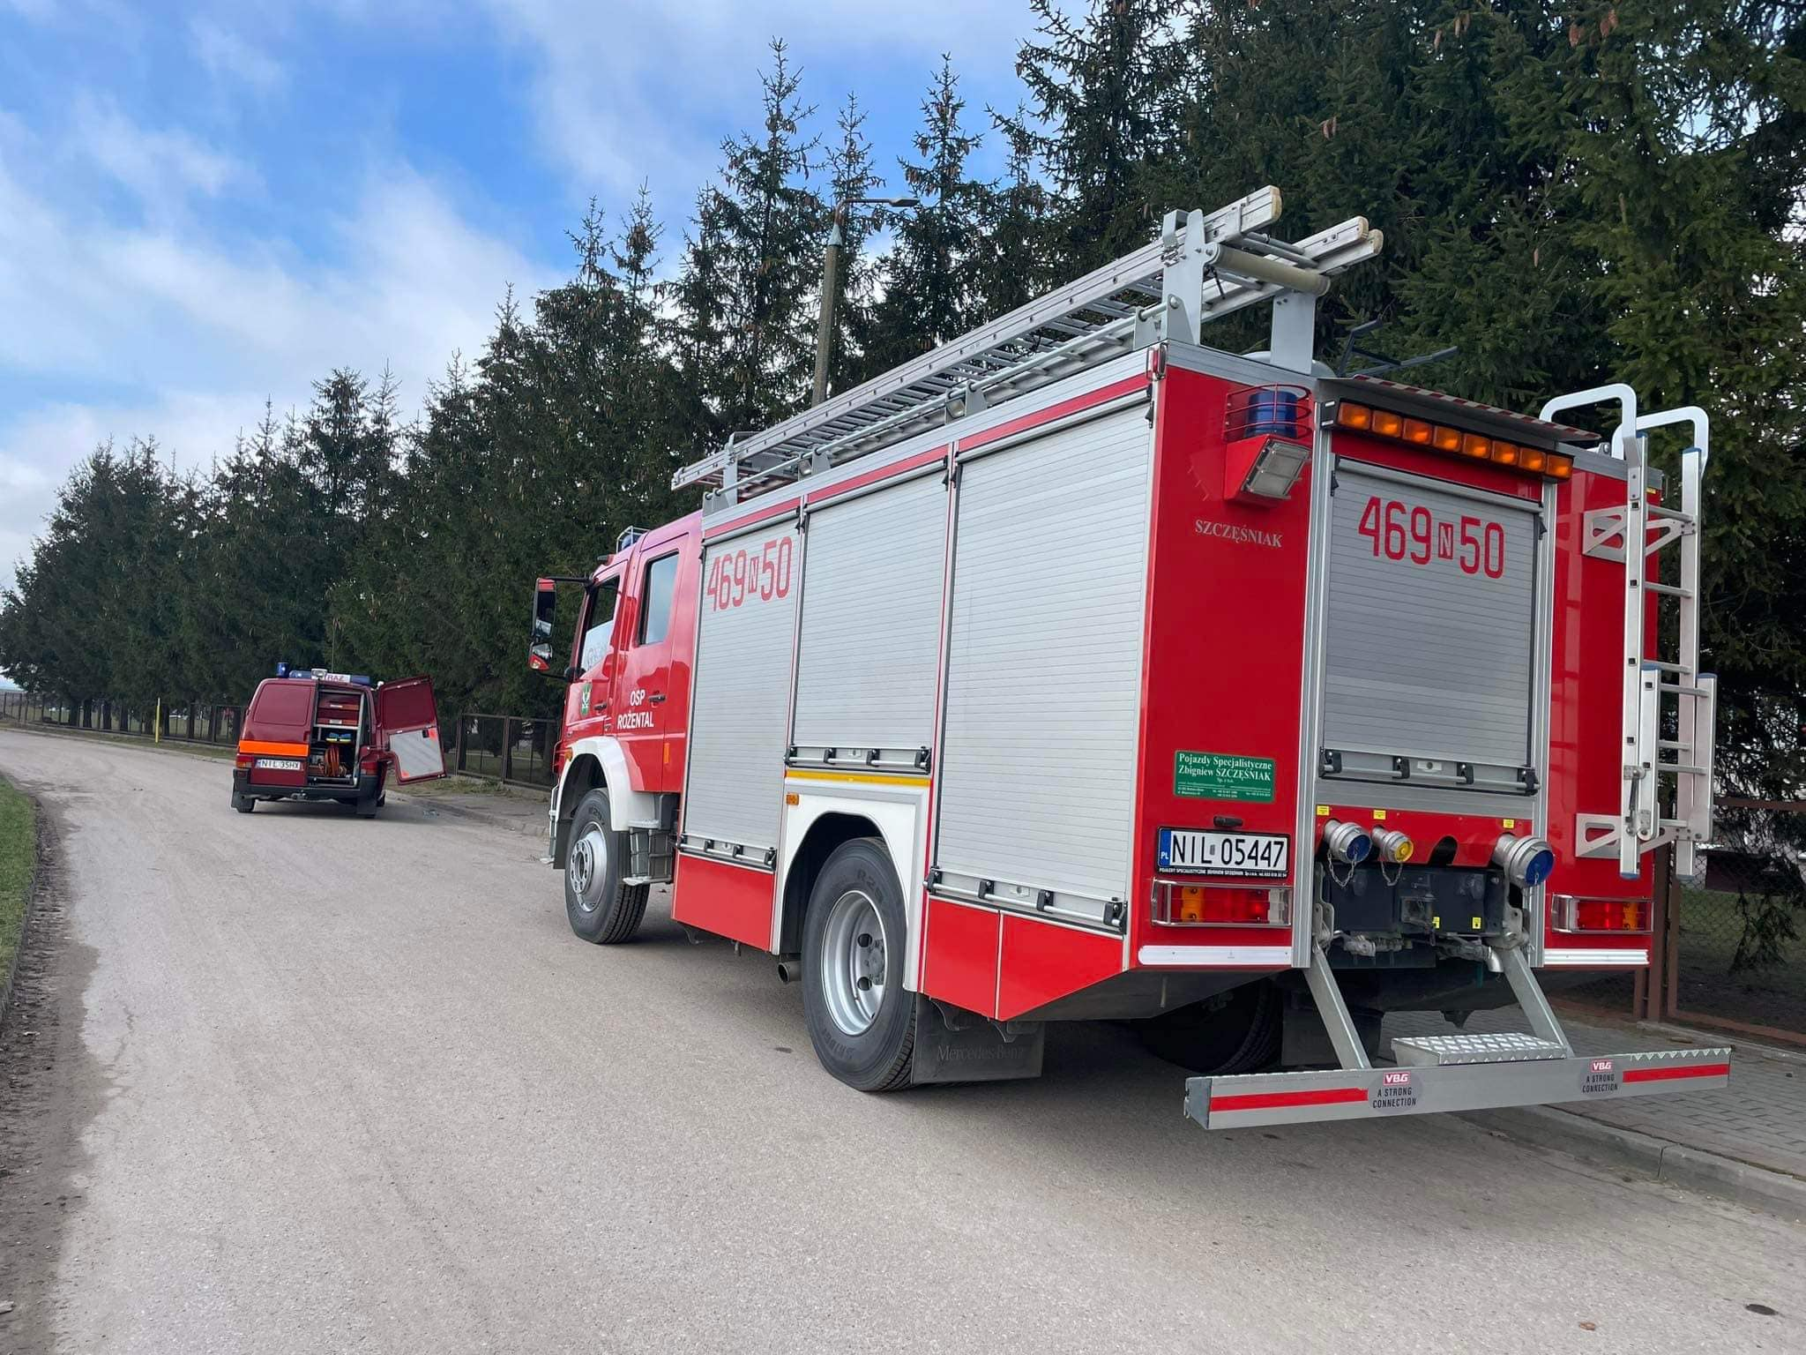

Slide 20
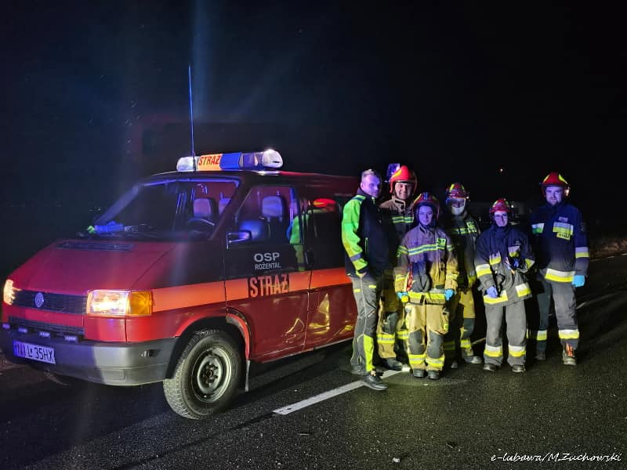

Slide 21
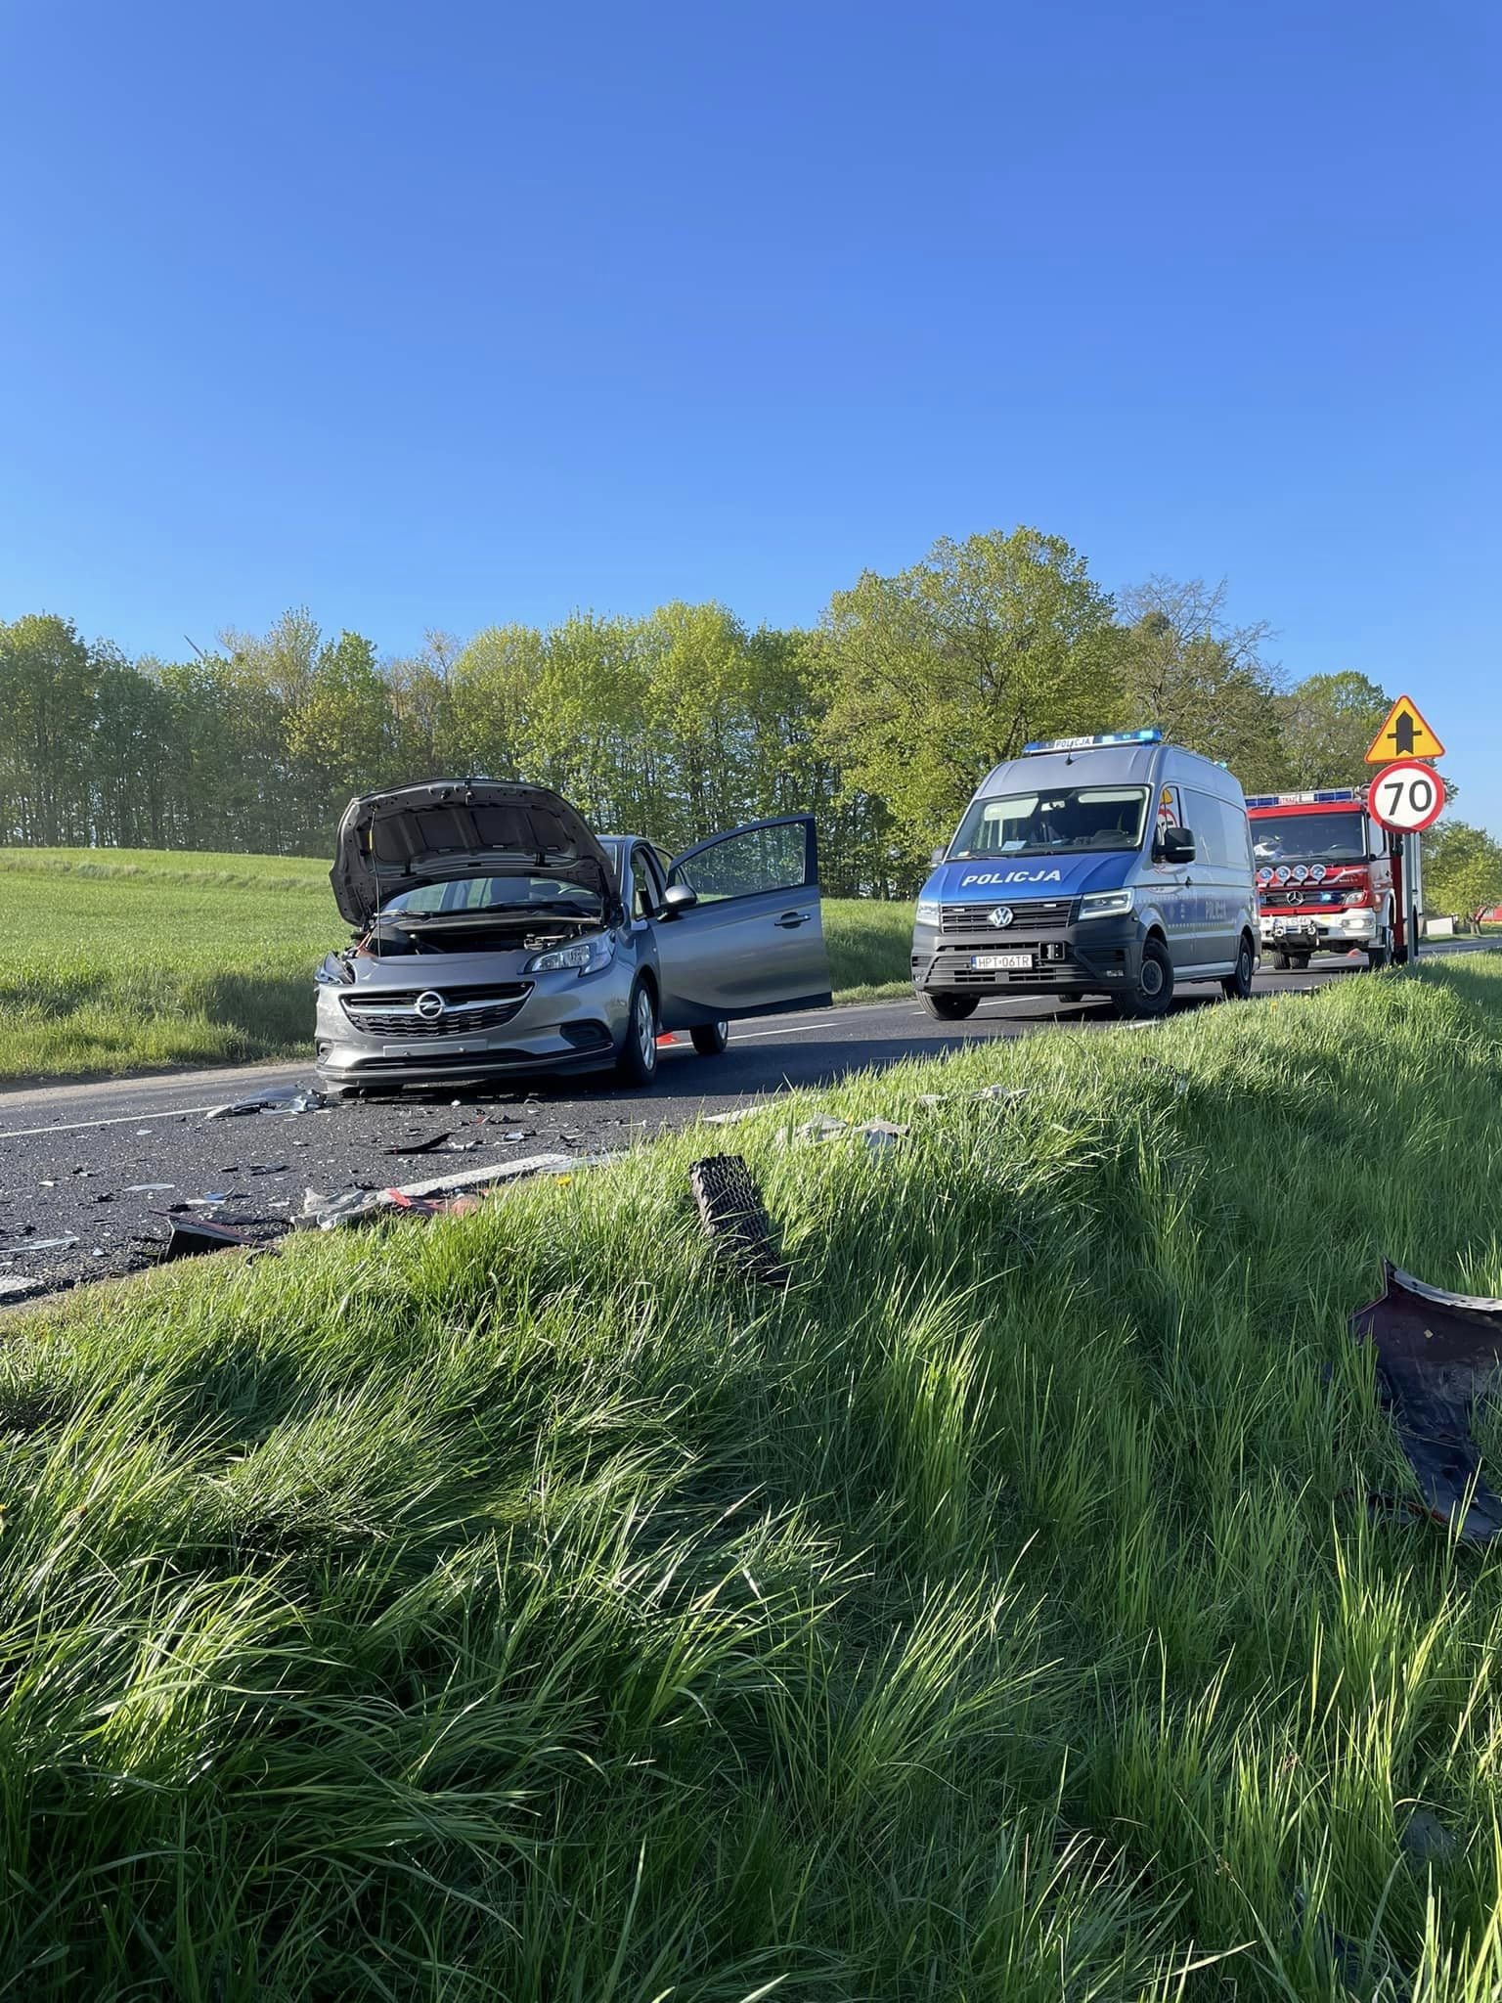

Slide 22
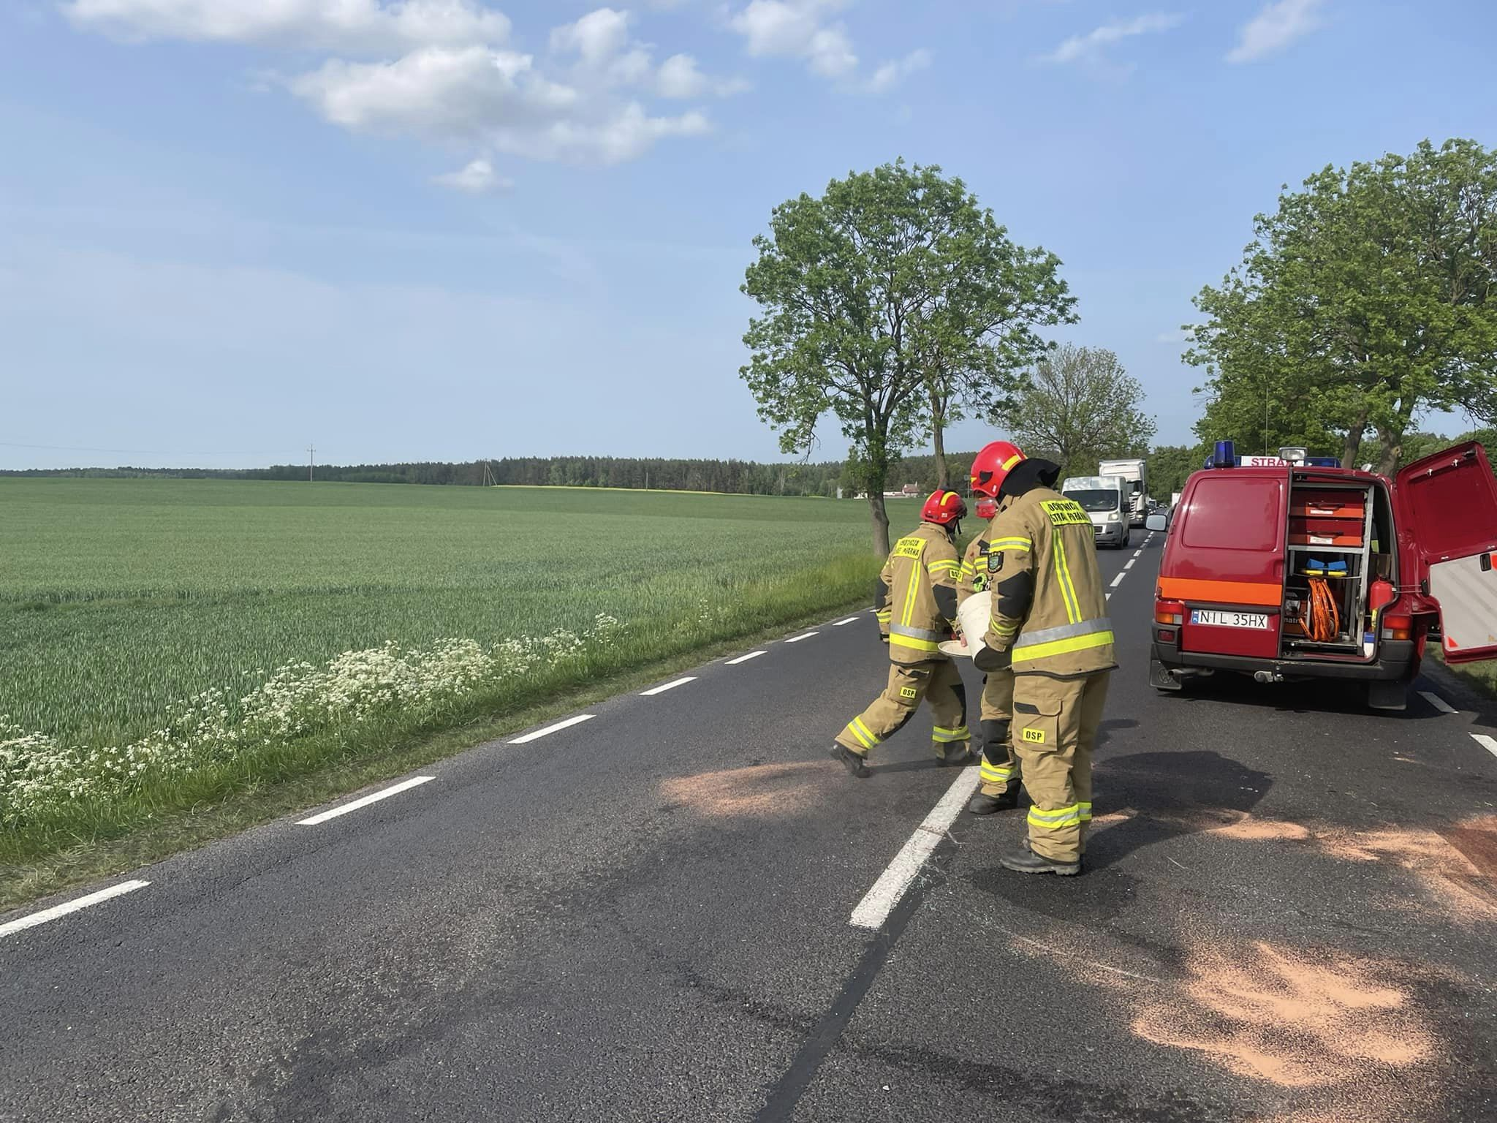

Slide 23
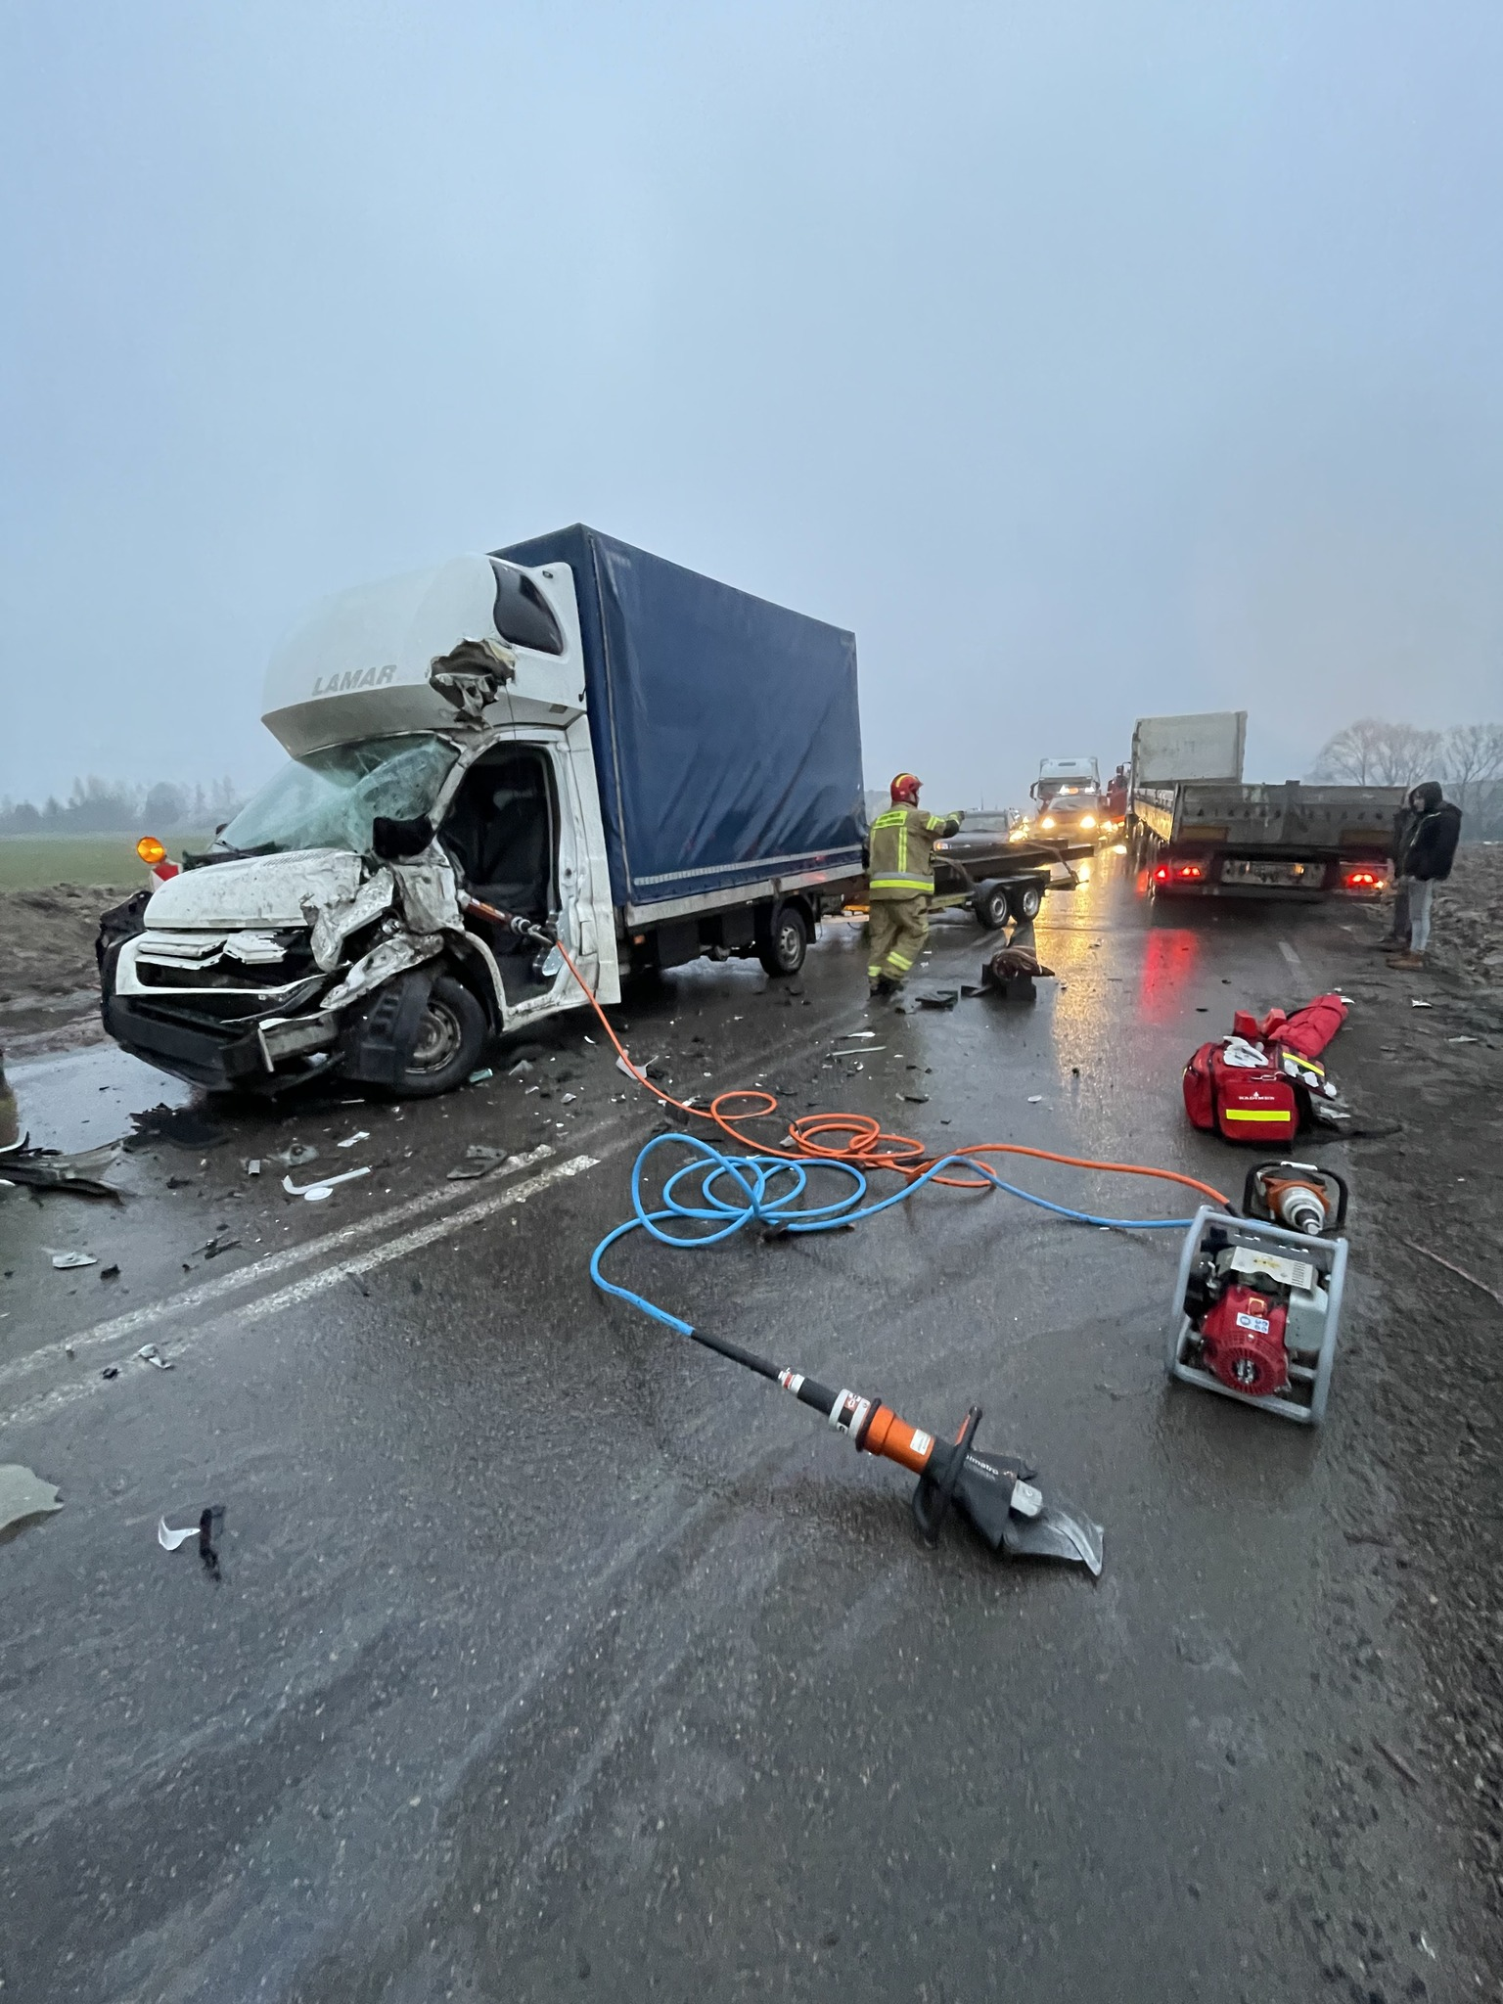

Slide 24
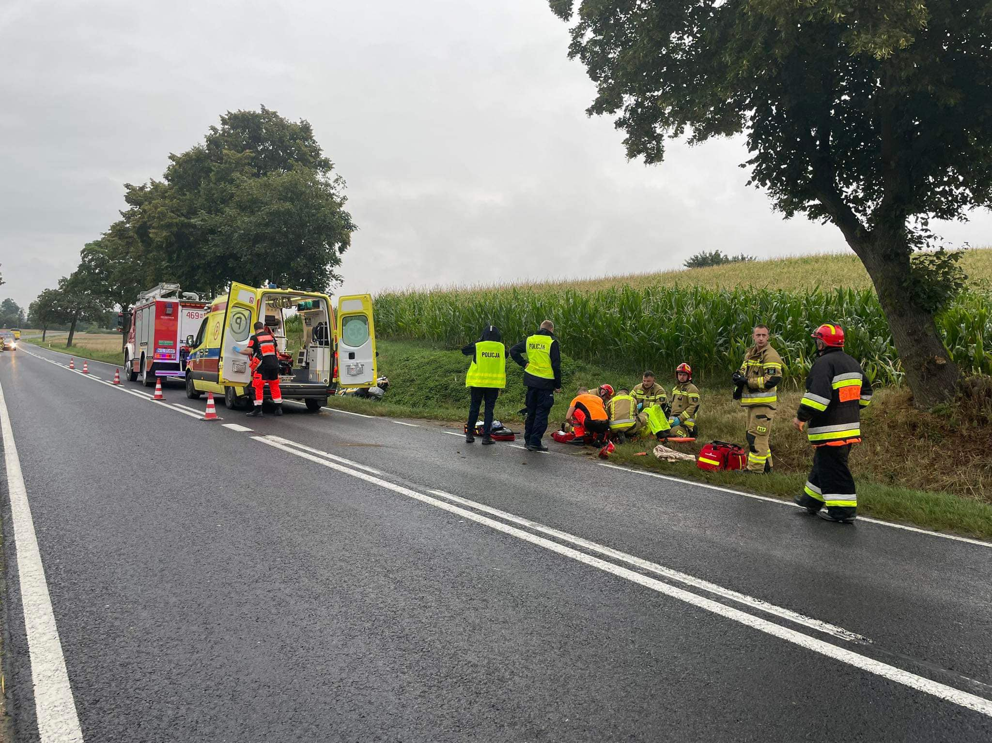

Slide 25
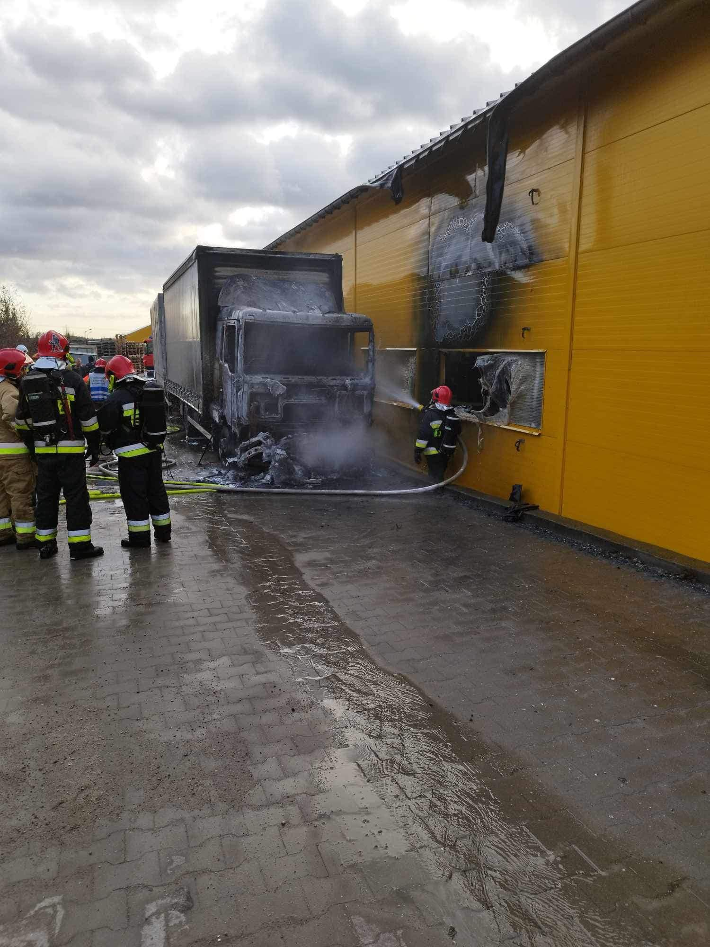

Slide 26
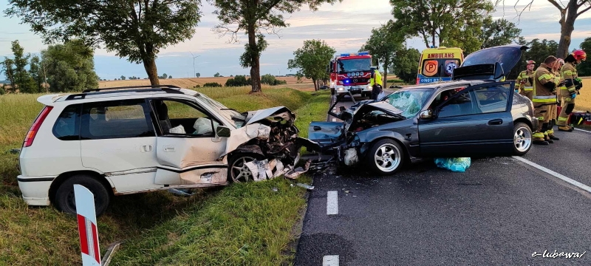

Slide 27
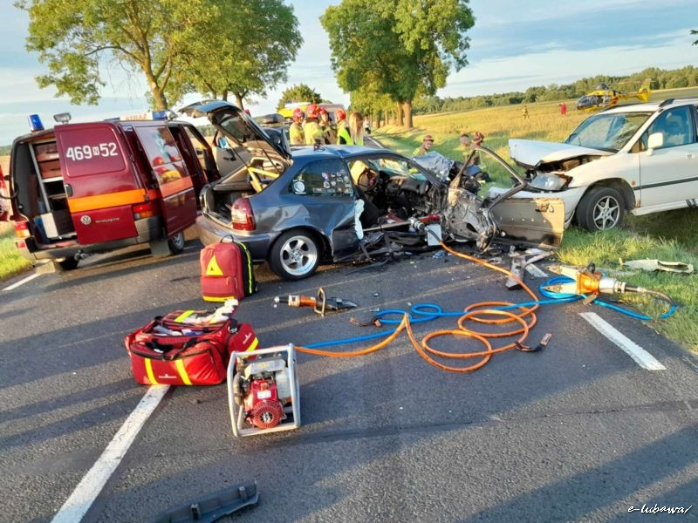

Slide 28
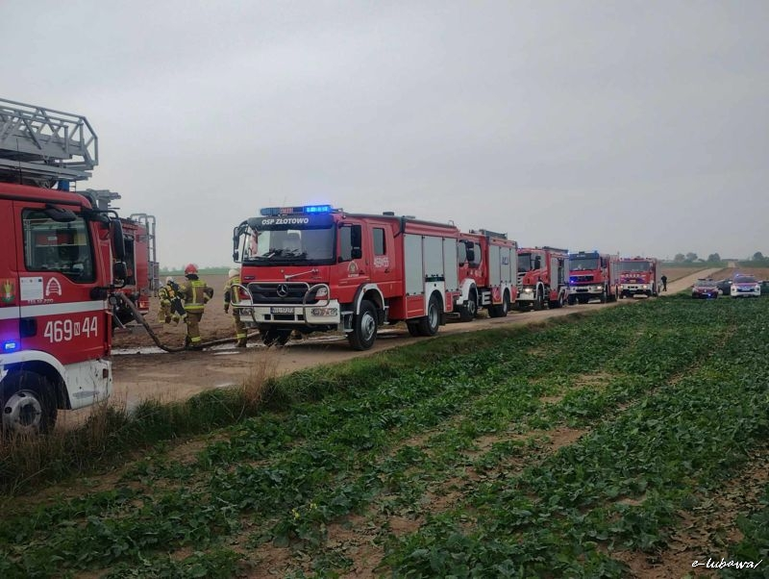

Slide 29
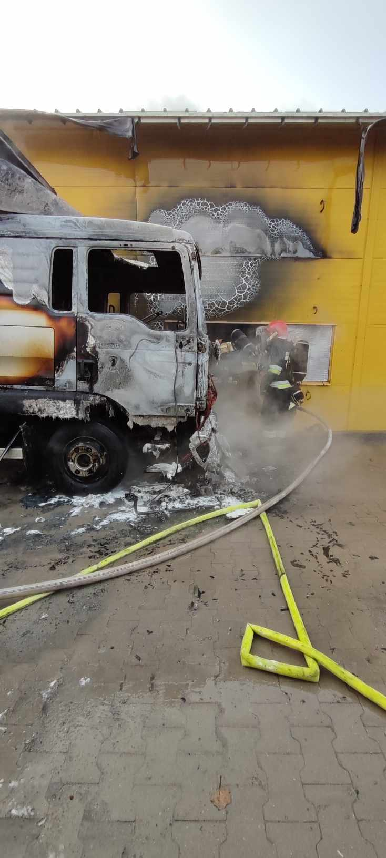

Slide 30
„Pierwszą powinnością strażaka jest ratować życie. Kiedy tego nie robi, pierwszą powinnością strażaka jest szkolić się!”
Idąc z duchem tego powiedzenia nasi druhowie regularnie spotykają się na zbiórki szkoleniowe wewnętrzne, bądź we współpracy z zaprzyjaźnionymi jednostkami OSP z gminy Lubawa, oraz uczestniczą w szkoleniach zorganizowanych przez KP PSP IŁAWA.
Kilka zdjęć z naszych szkoleń

Slide 31
W dniu 19 września 2023 r. na terenie Zakładu Produkcyjnego w miejscowości Lubawa odbyły się ćwiczenia Komendanta Powiatowego PSP w Iławie st. bryg. Piotra Wlazłowskiego. Celem głównym ćwiczeń było prowadzenie działań ratowniczo – gaśniczych podczas pożarów hal magazynowo produkcyjnych. Ćwiczenia były też okazją do przeprowadzenia koncentracji plutonu ratowniczego powiatu iławskiego wchodzącego w skład wojewódzkich odwodów operacyjnych.
Ćwiczenia odbyły się w zakładzie Lubawa S.A.

Slide 32
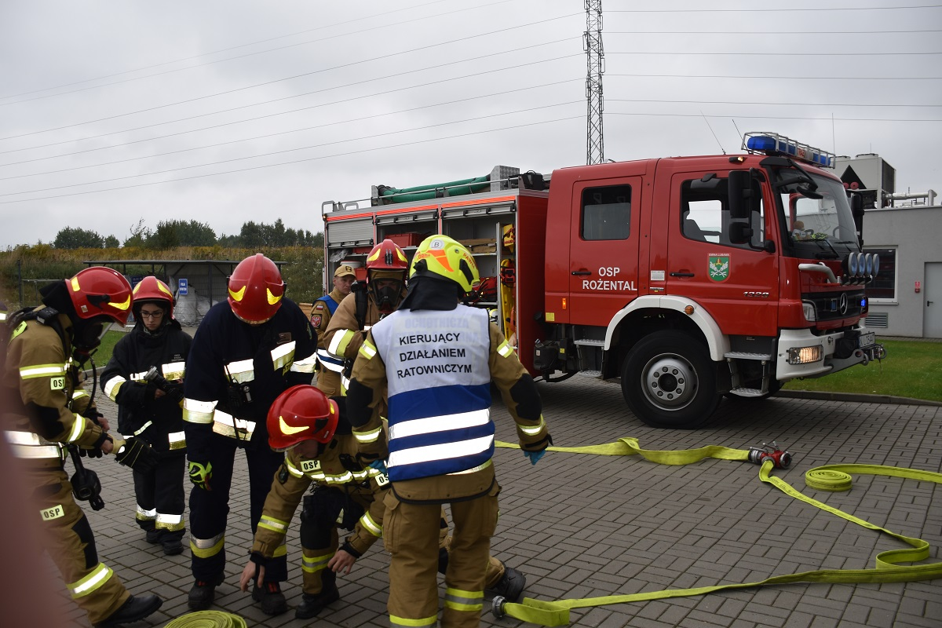

Slide 33
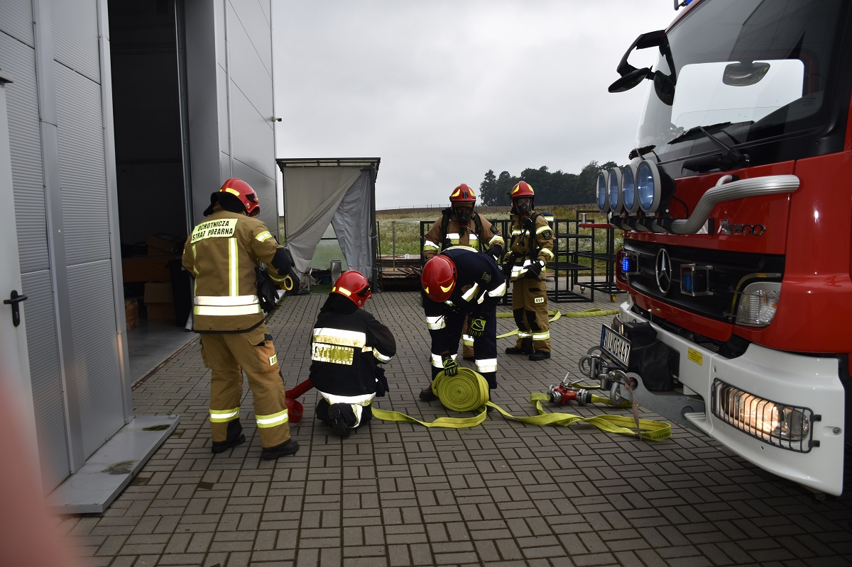

Slide 34
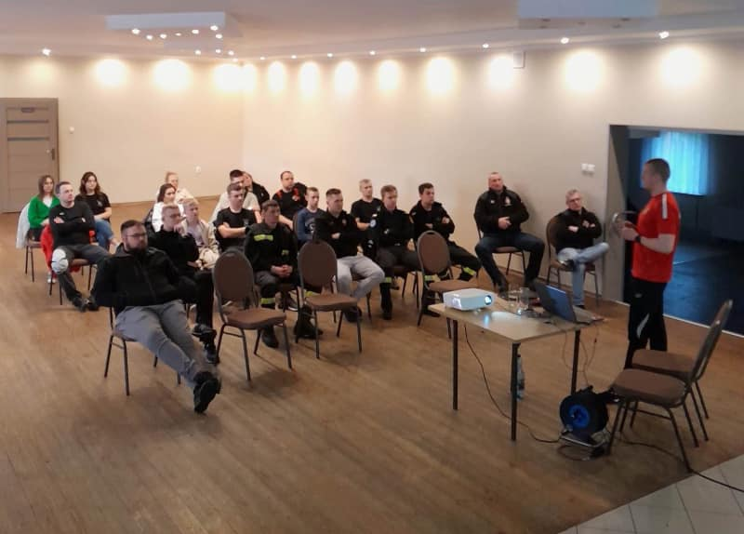
Szkolenie z profilaktyki nowotworowej

Slide 35
Nasze działania zostały dostrzeżone przez Oddział Wojewódzki Związku OSP RP Woj. Warmińsko Mazurskiego!

Slide 36
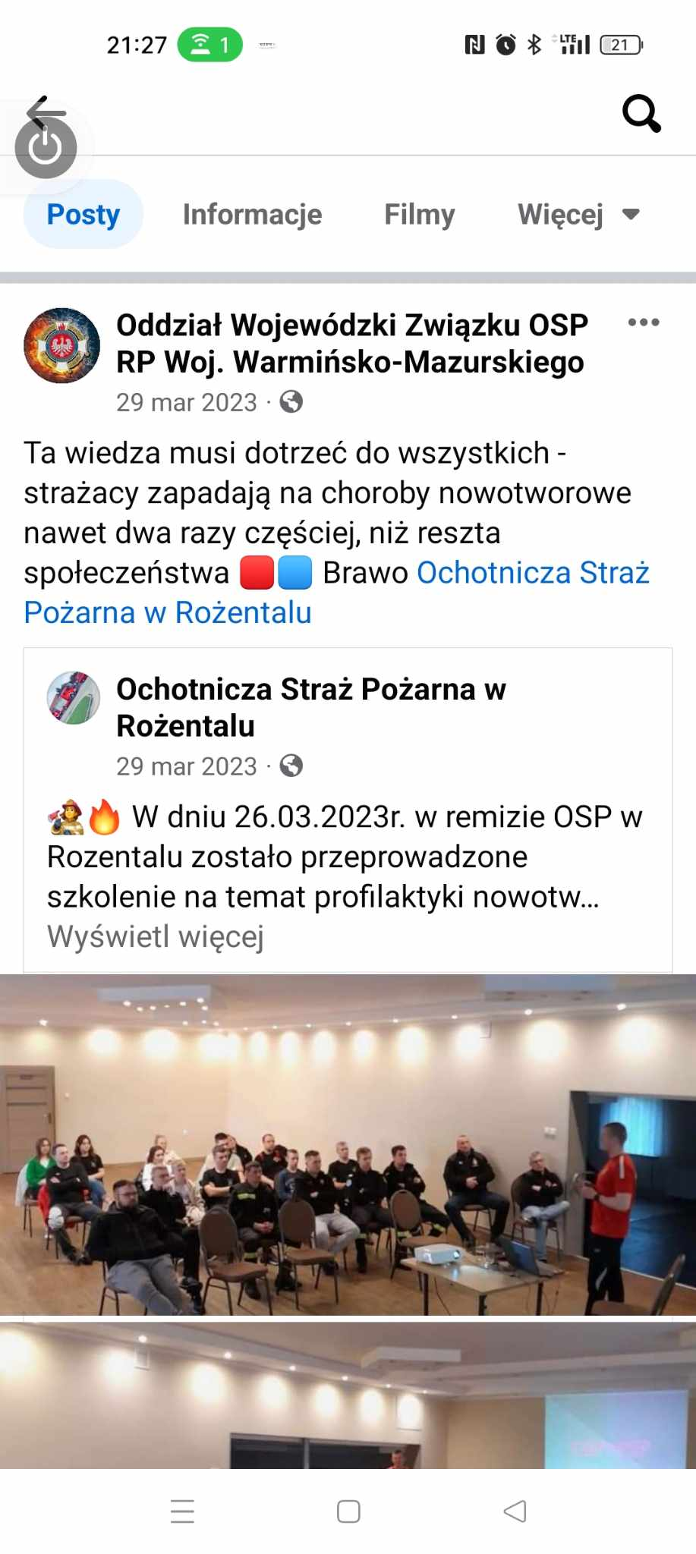

Slide 37
Pierwszy Ratownik
Nasza jednostka zaangażowała się w program pt. Pierwszy Ratownik, a nasz druh Paweł Szauer został wojewódzkim kordynatorem projektu.

Slide 38
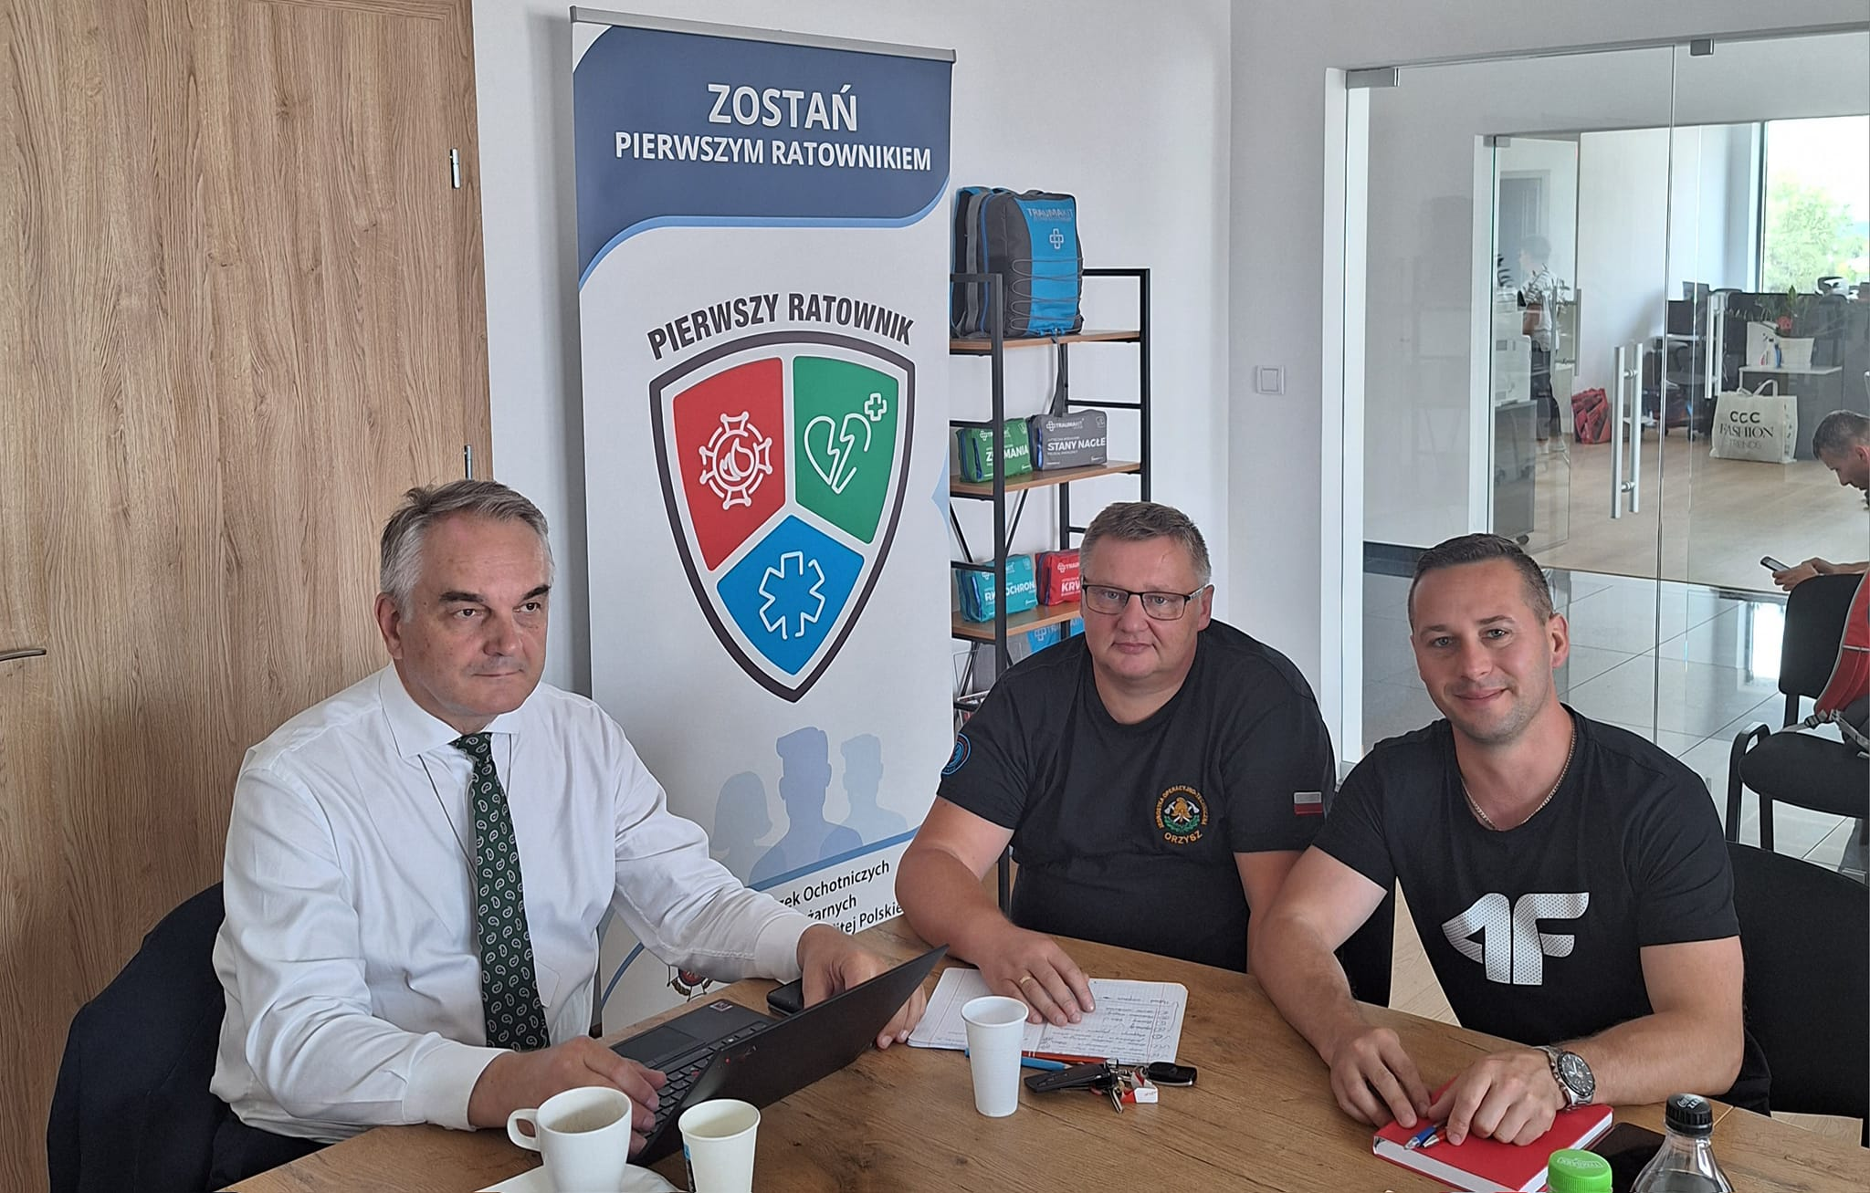

Slide 39
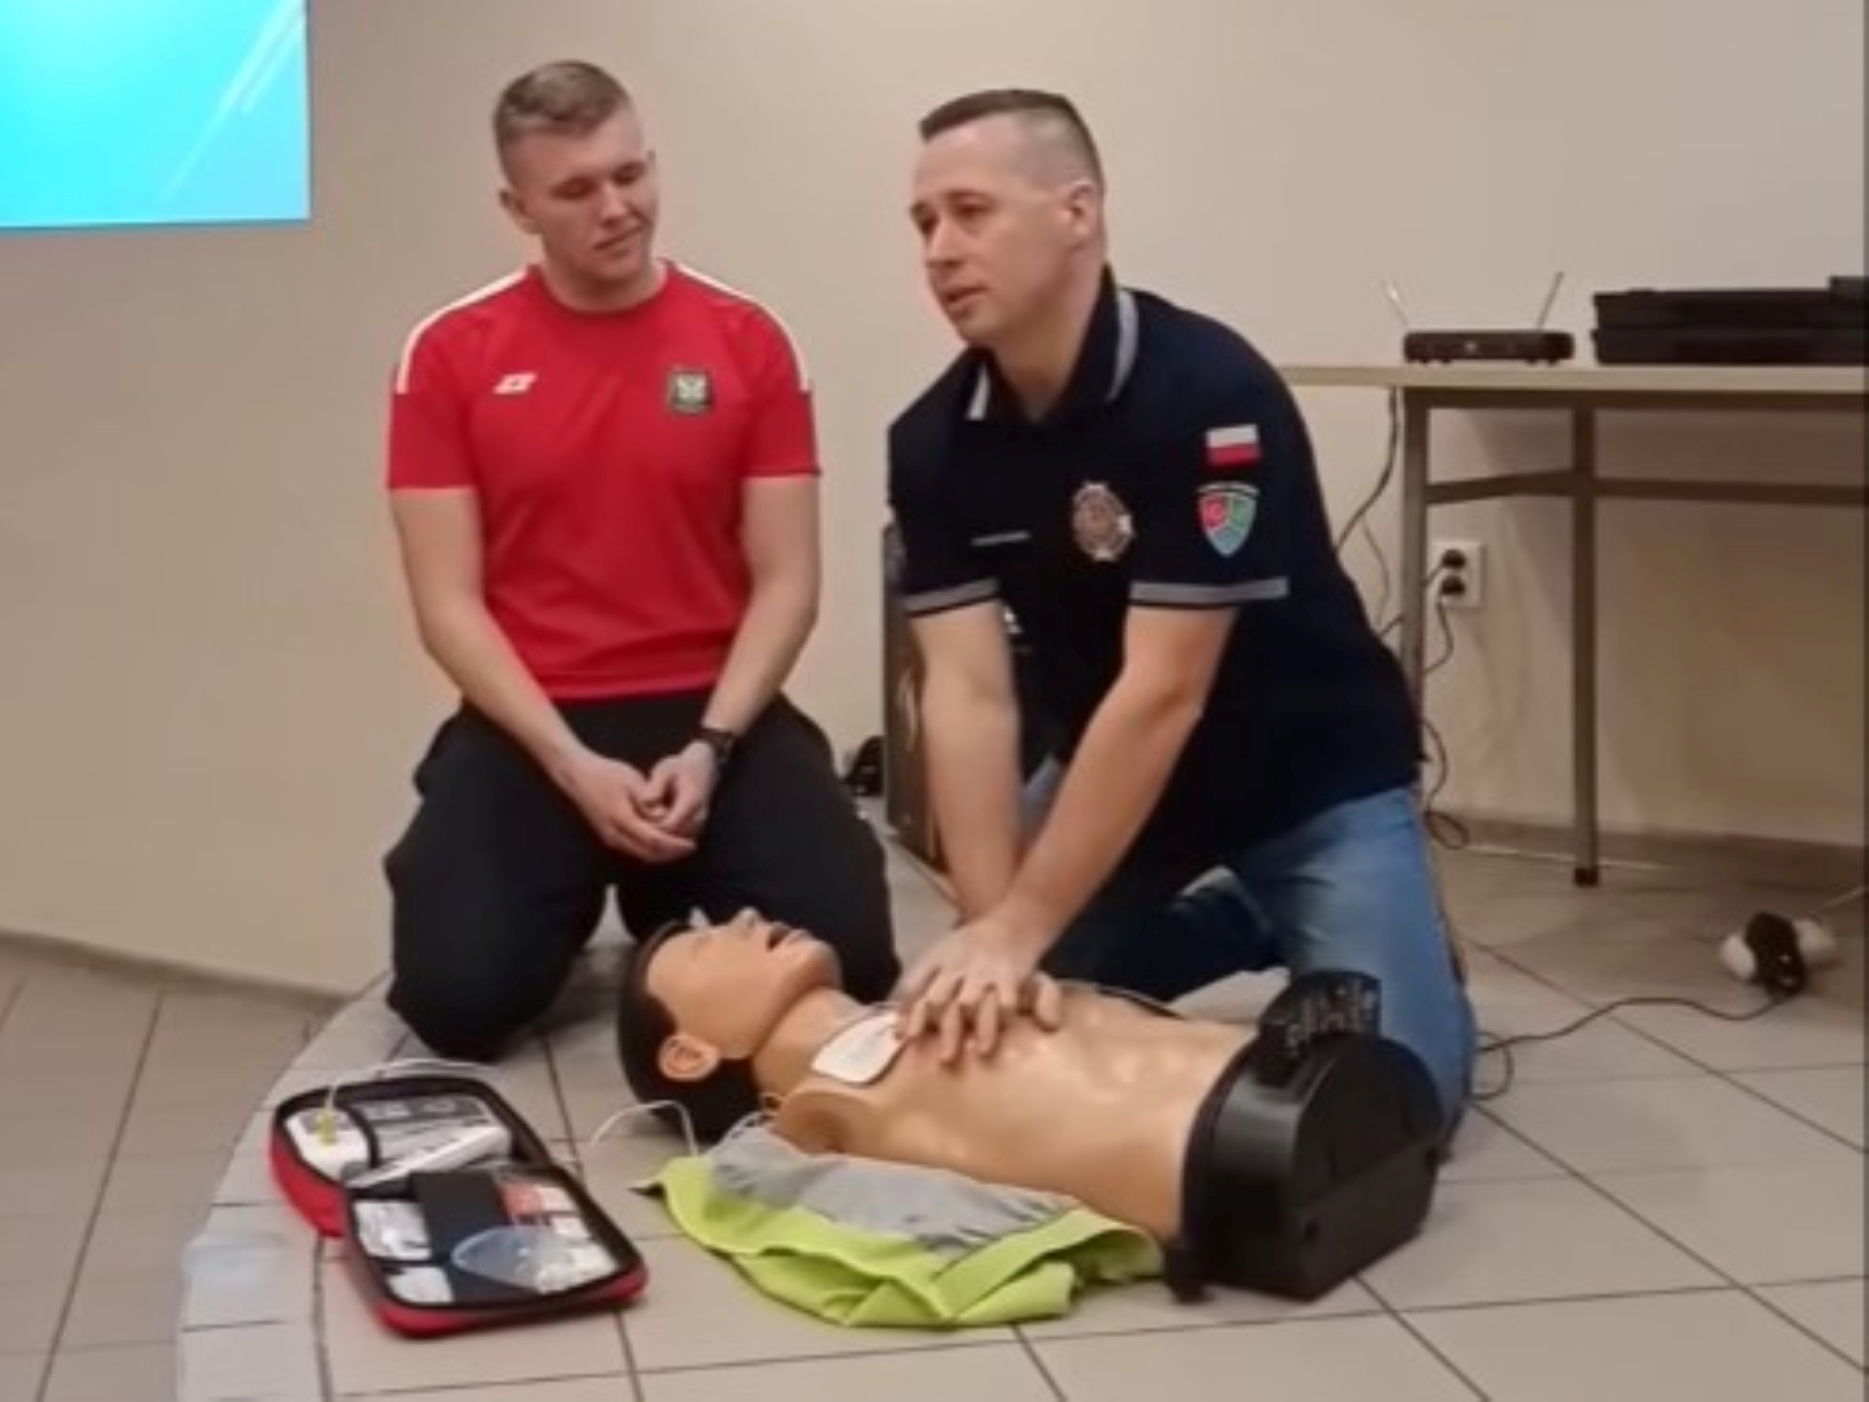

Slide 40
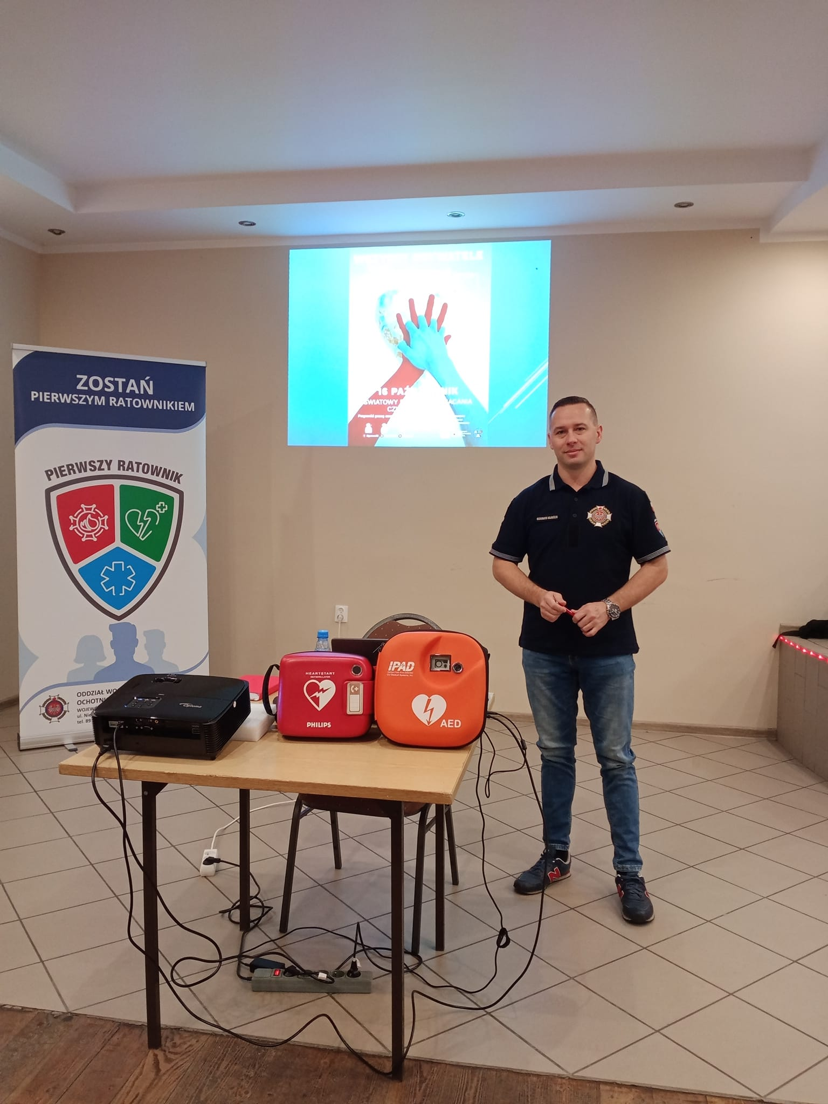

Slide 41
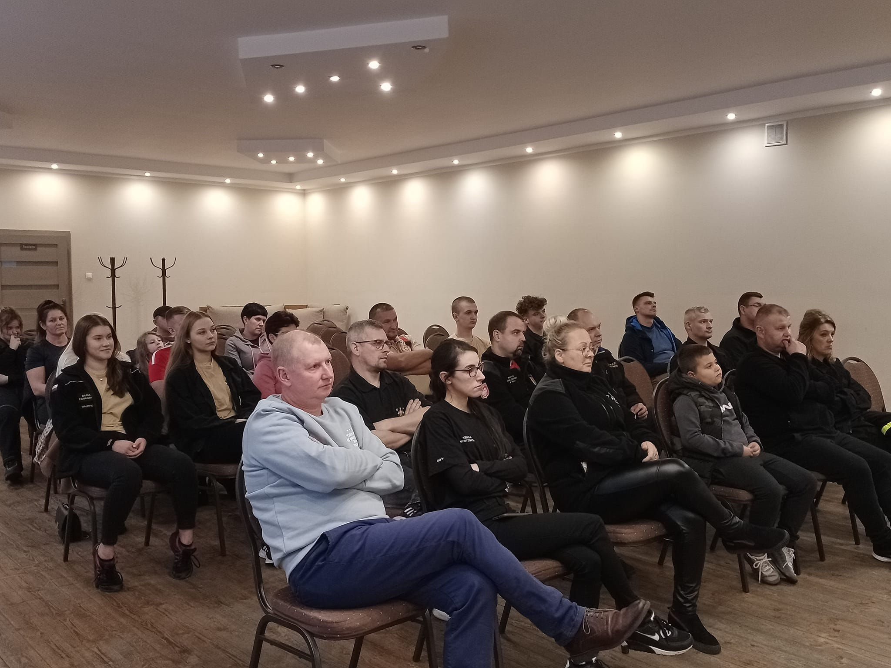

Slide 42
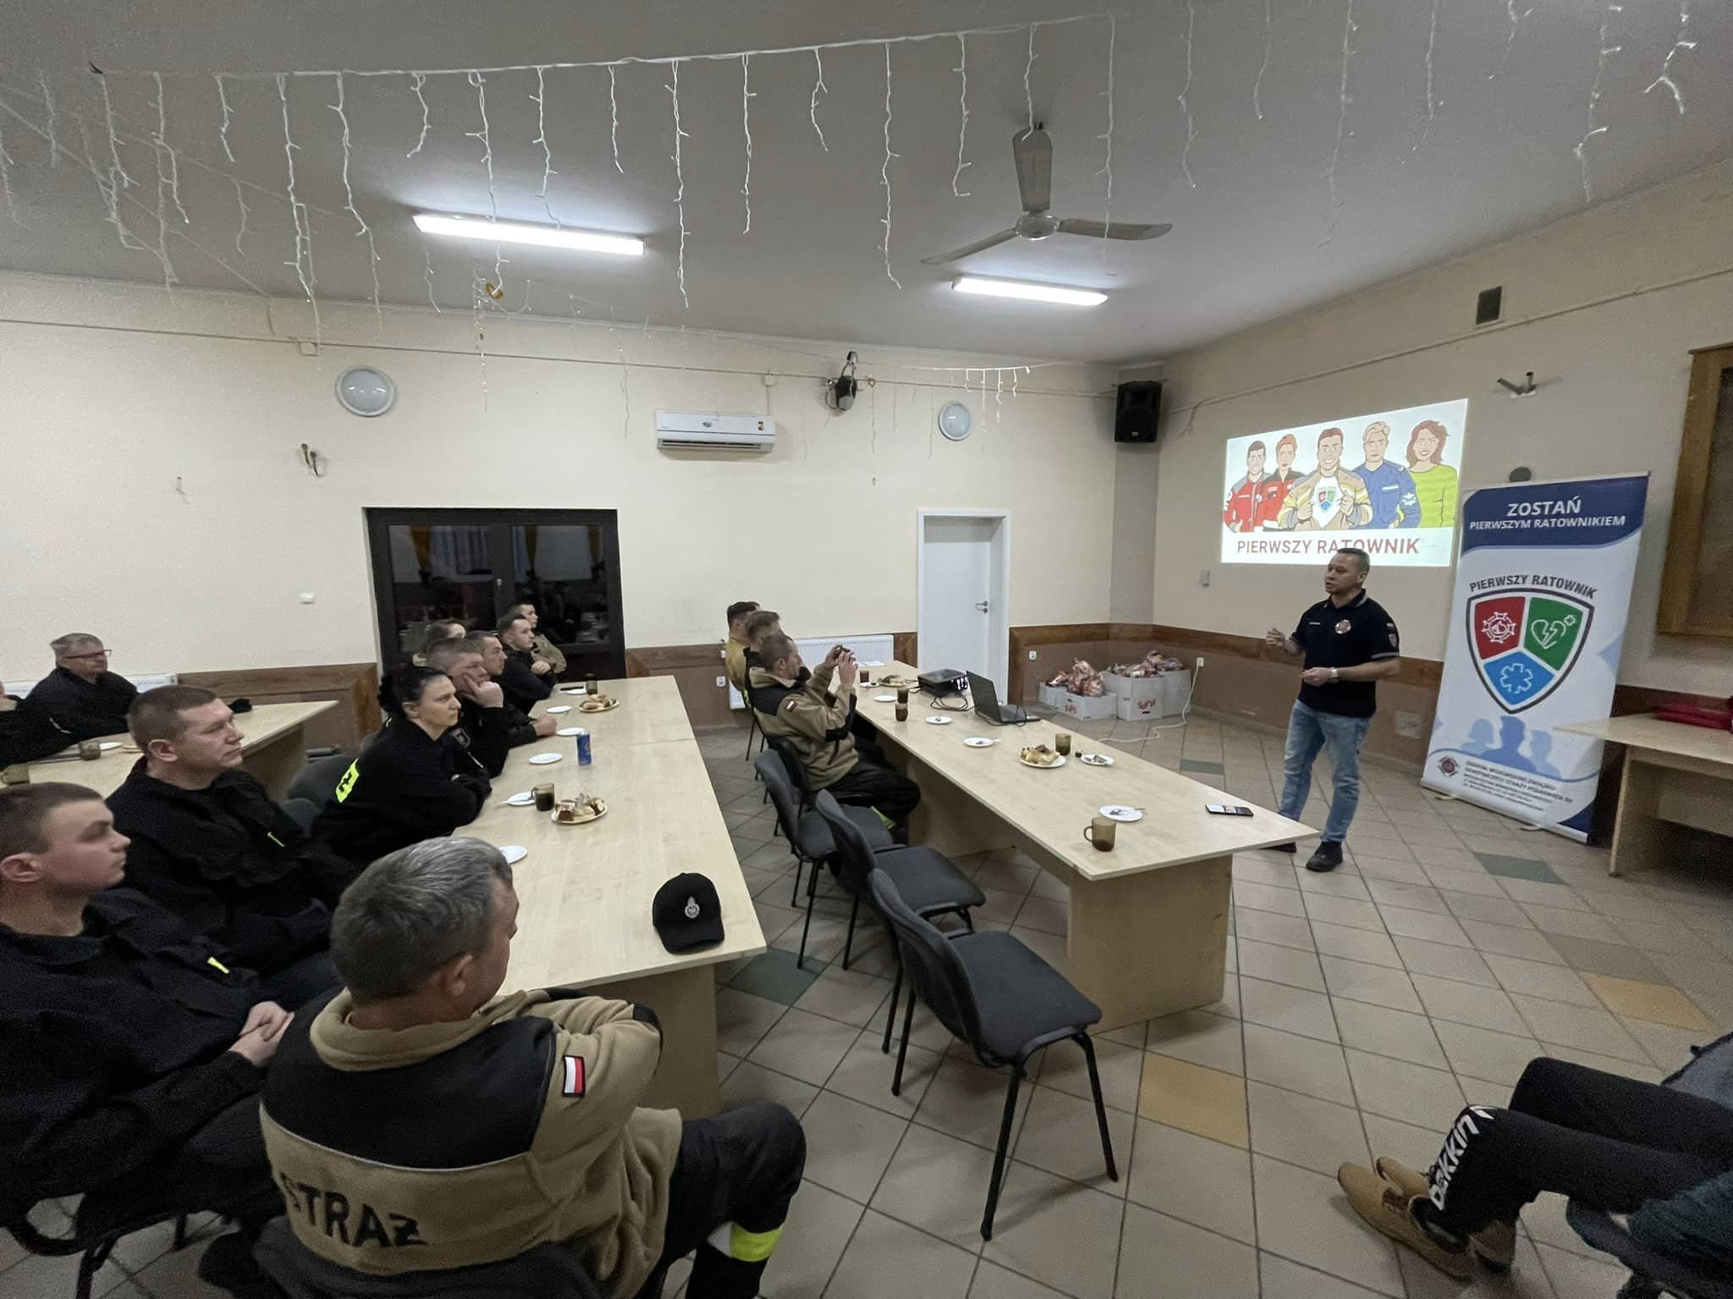

Slide 43
Nasze OSP zaangażowało się w CPR Day
Zorganizowane zostały dwa dni szkoleń z przywracania czynności życiowych, jedno dla druhów z okolicznych OSP, drugie dla mieszkańców Rożentala, jak i całej gminy.

Slide 44


Slide 45
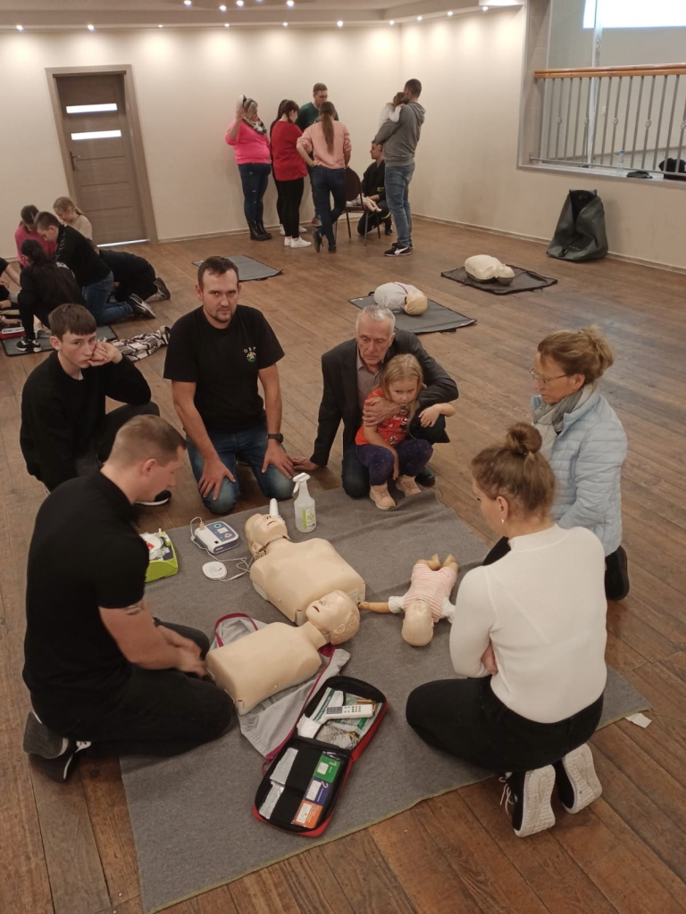

Slide 46
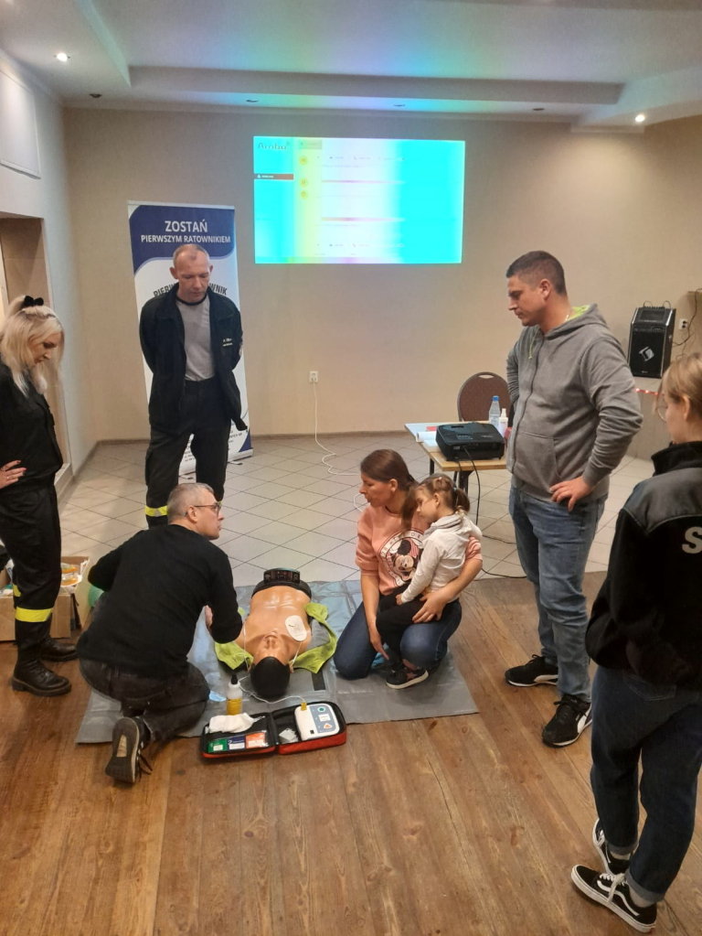

Slide 47
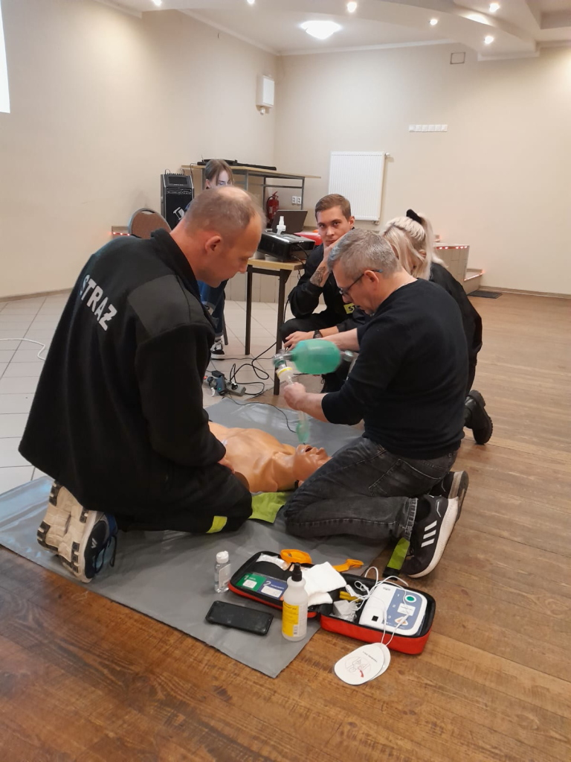

Slide 48
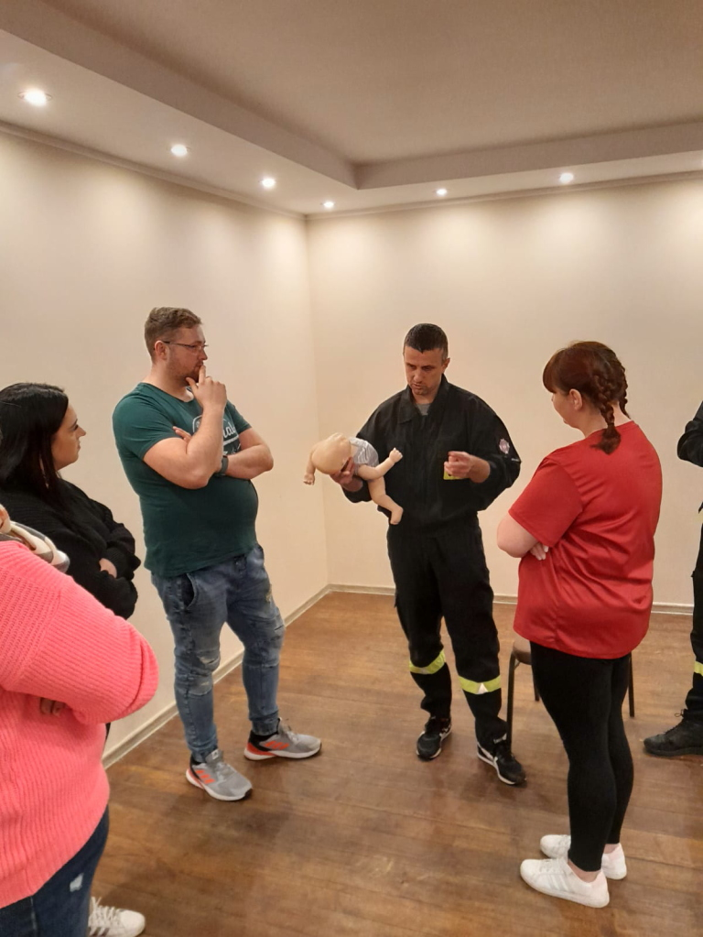

Slide 49
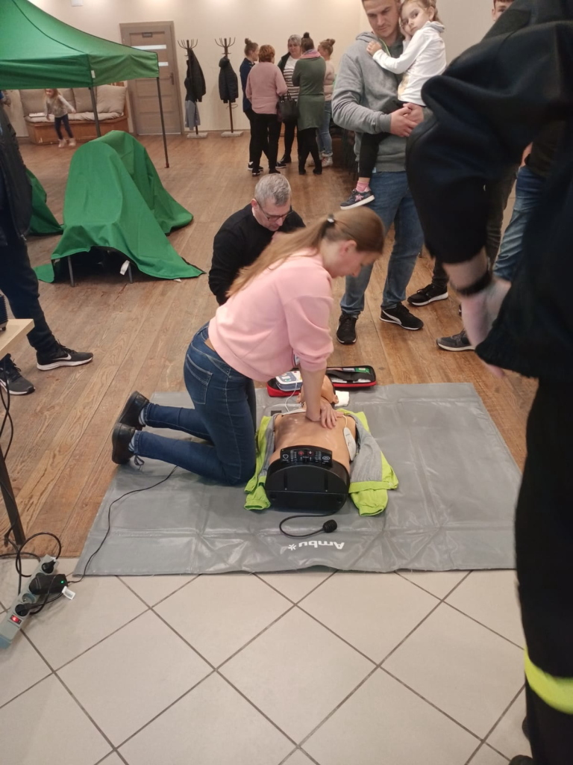

Slide 50
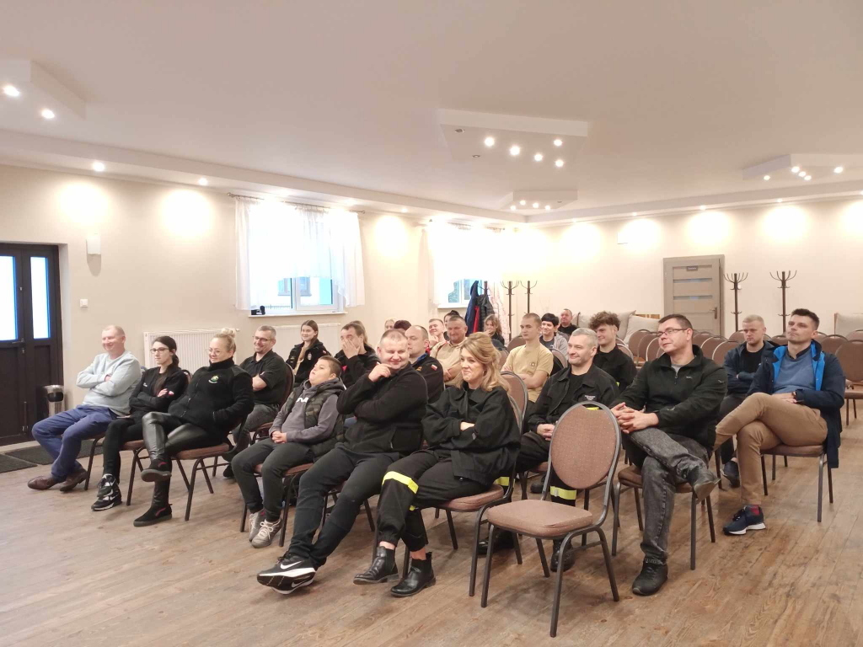

Slide 51
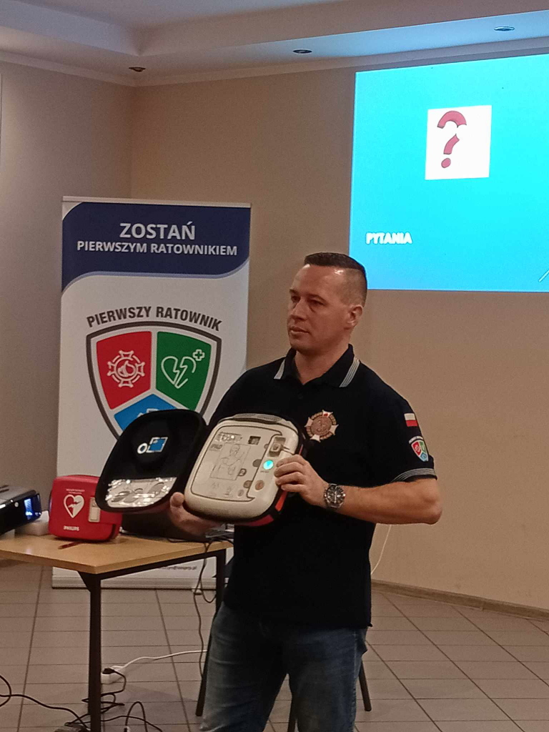

Slide 52
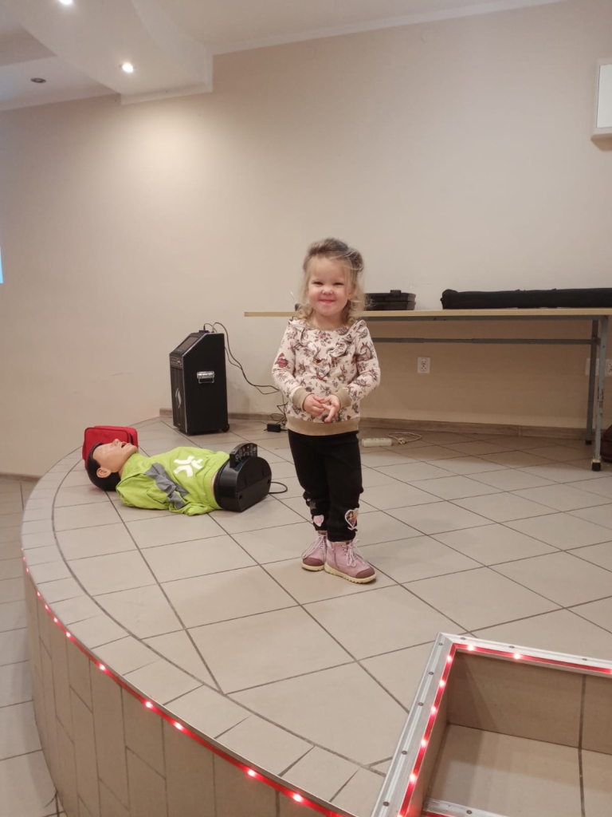

Slide 53
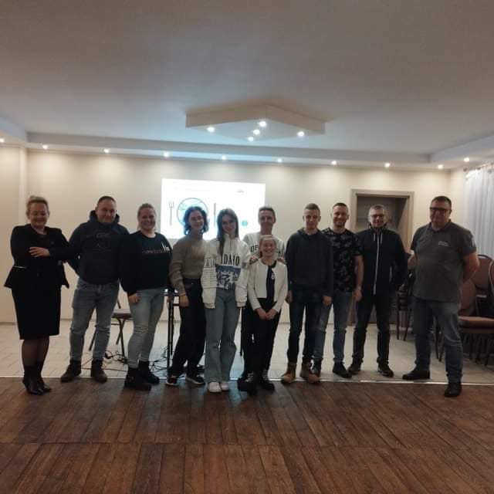
„Bez lania wody o wodzie „

Slide 54
W dniu 7 sierpnia nasza jednostka udała się do miejscowości Waszeta gdzie na terenie ośrodka wypoczynkowego ,, Perkoz" trwał Wojewódzki obóz MDP, na którym obecni byli przedstawiciele naszej MDP

Slide 55
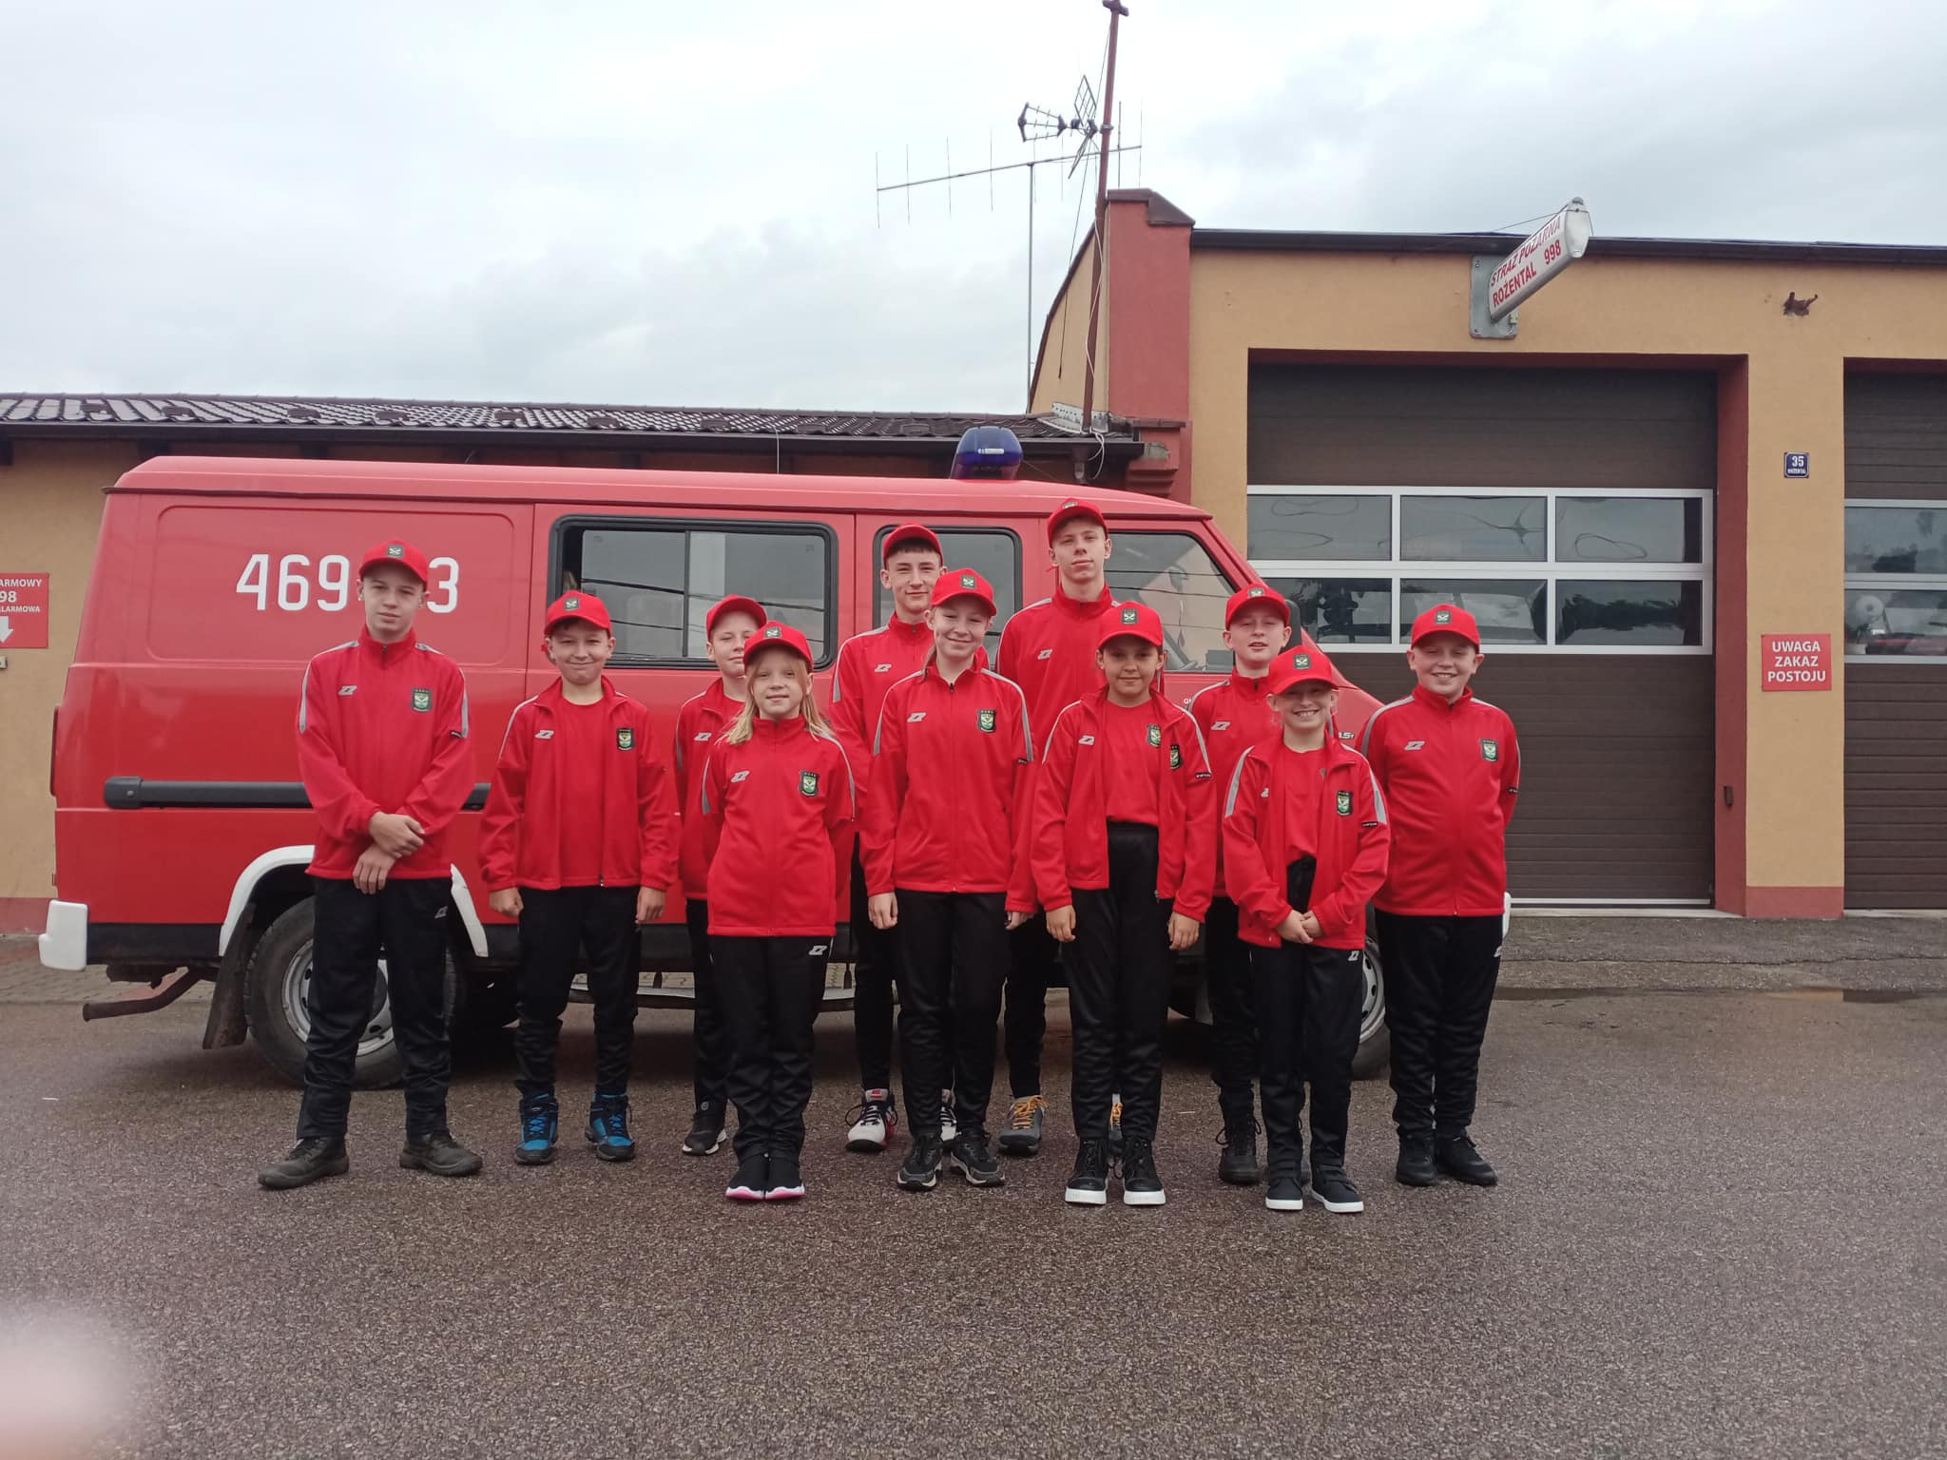

Slide 56
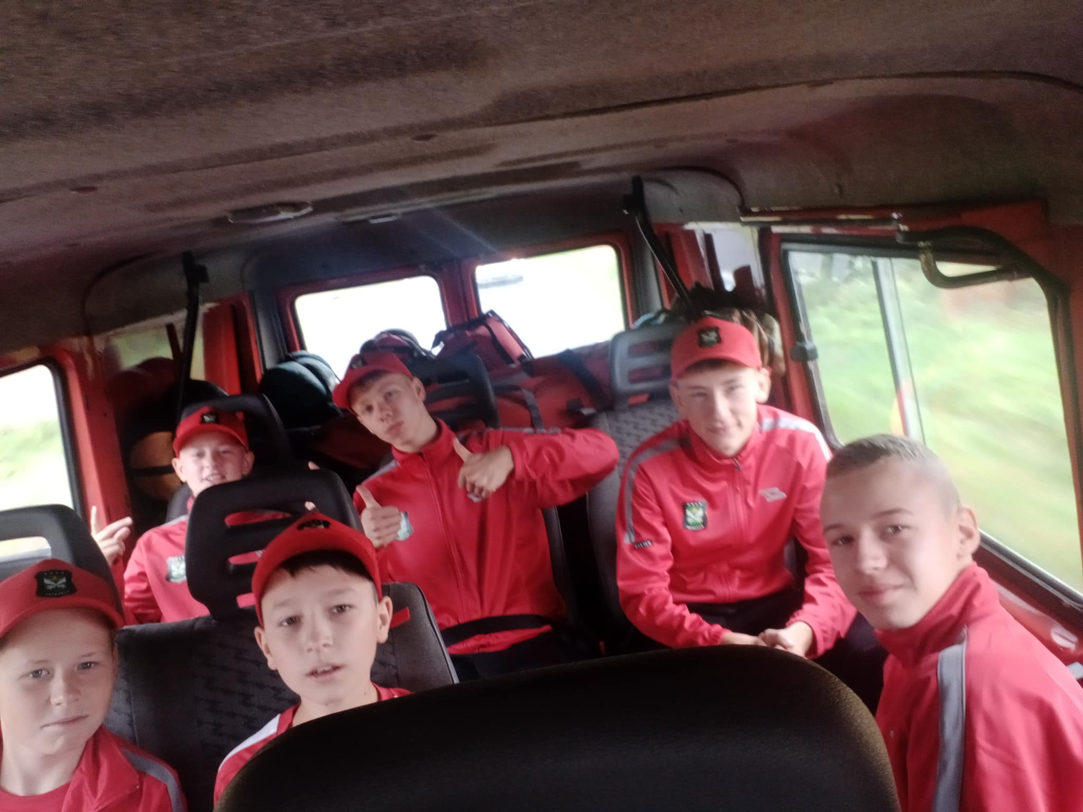

Slide 57
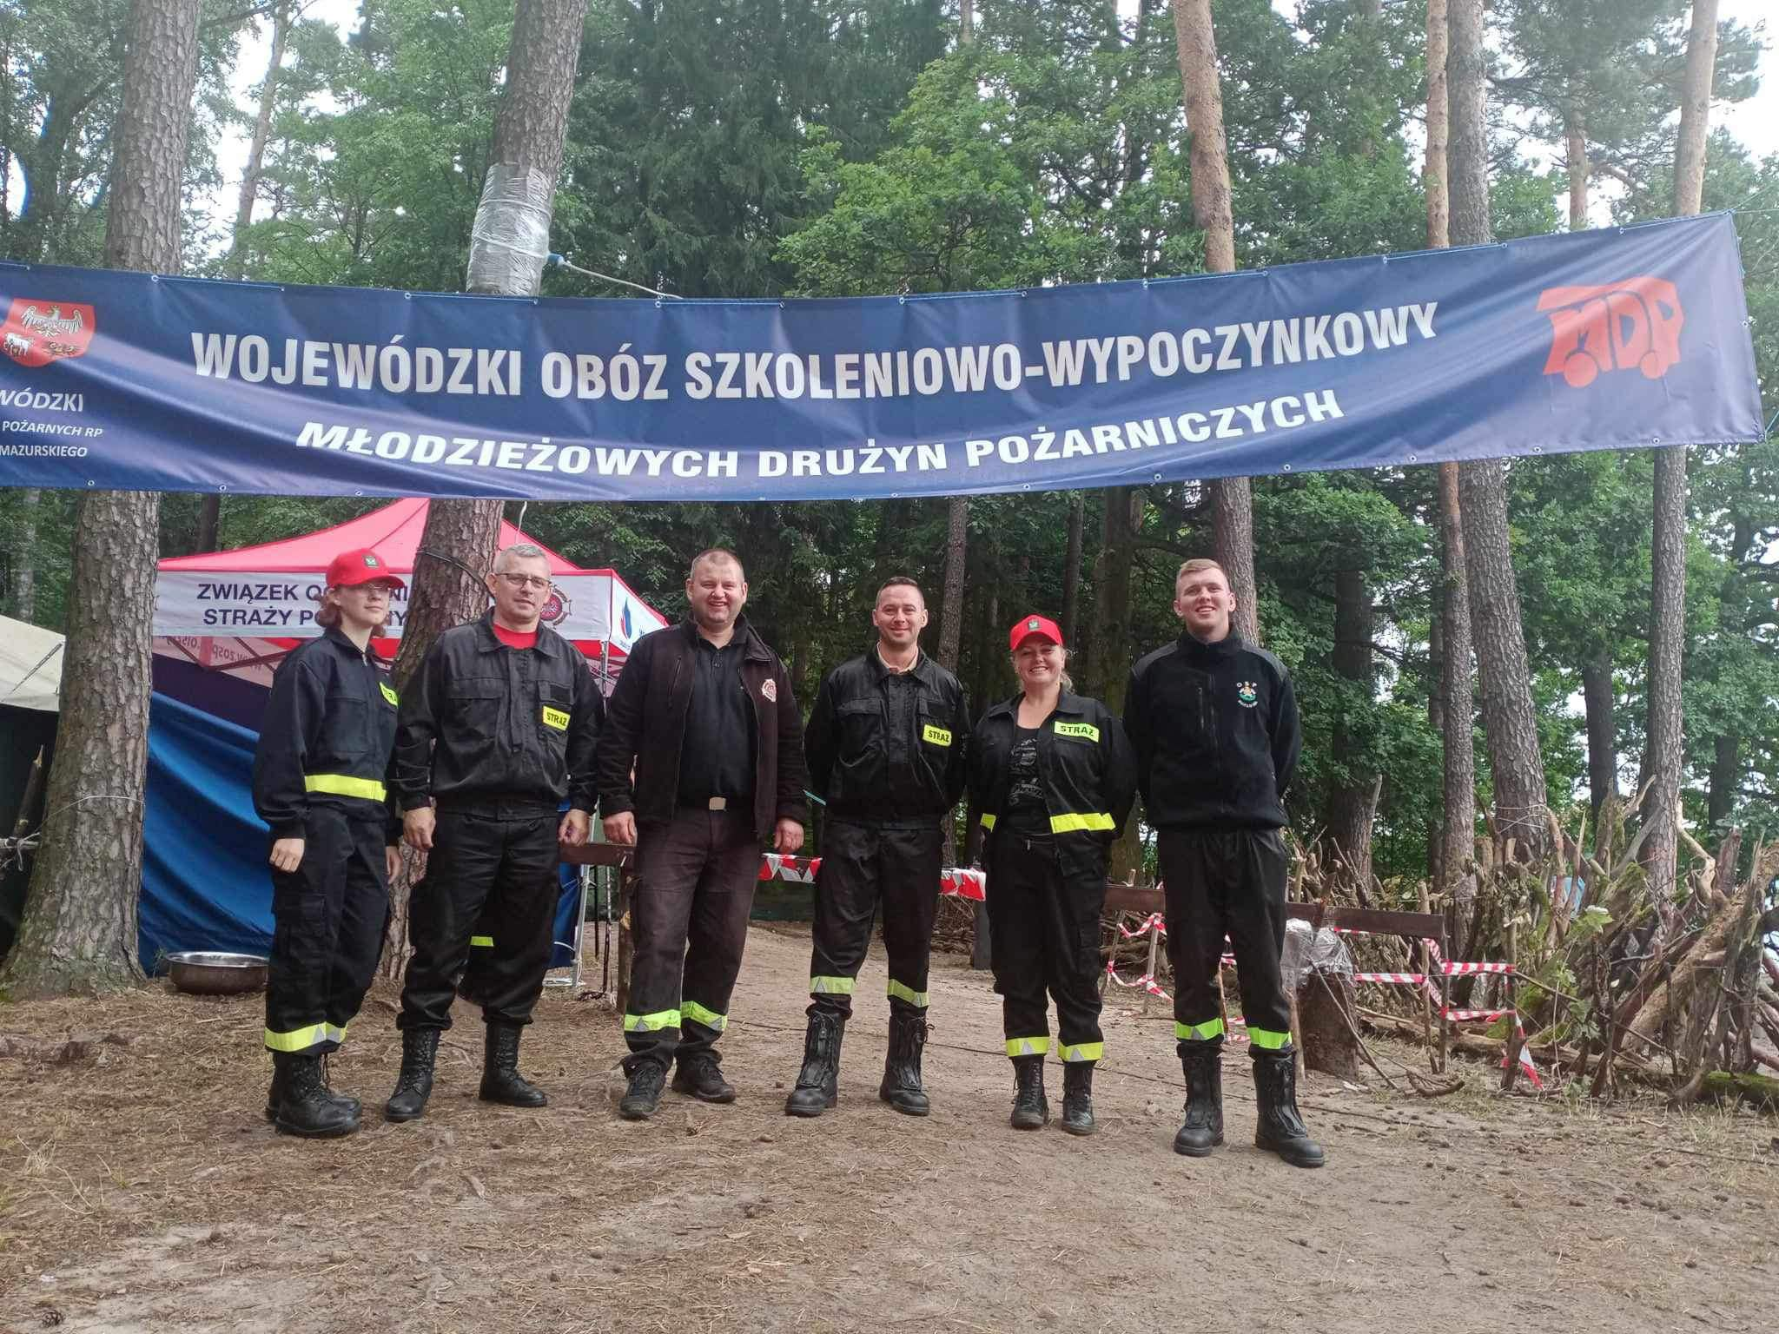

Slide 58
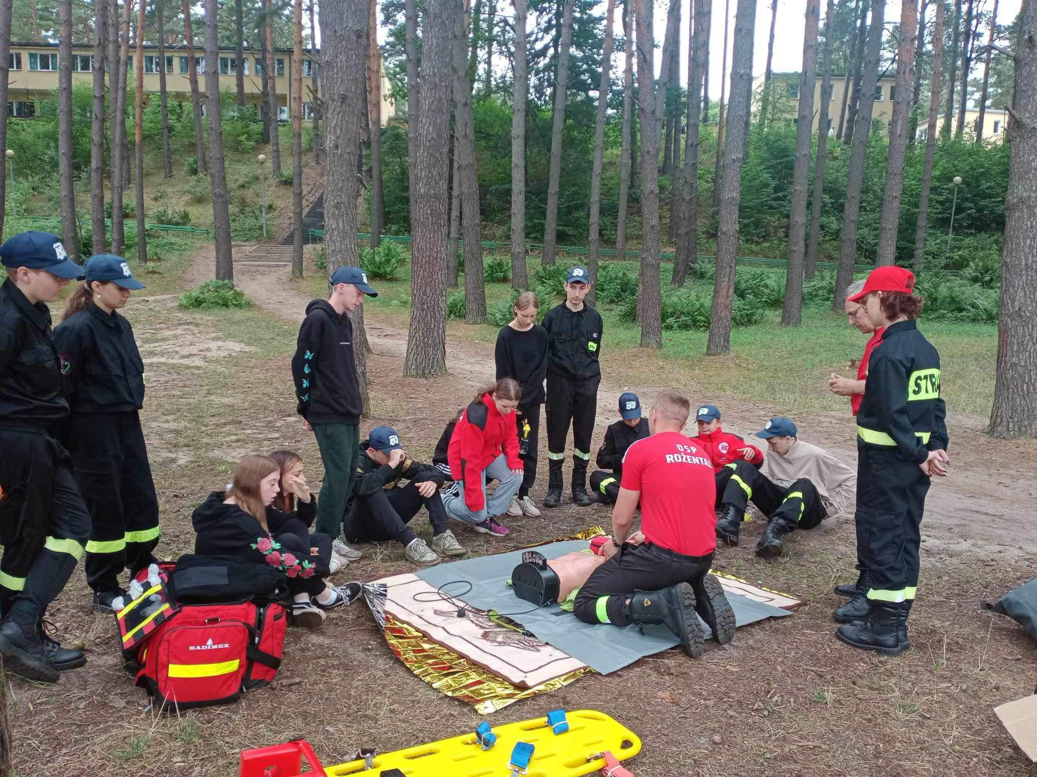

Slide 59
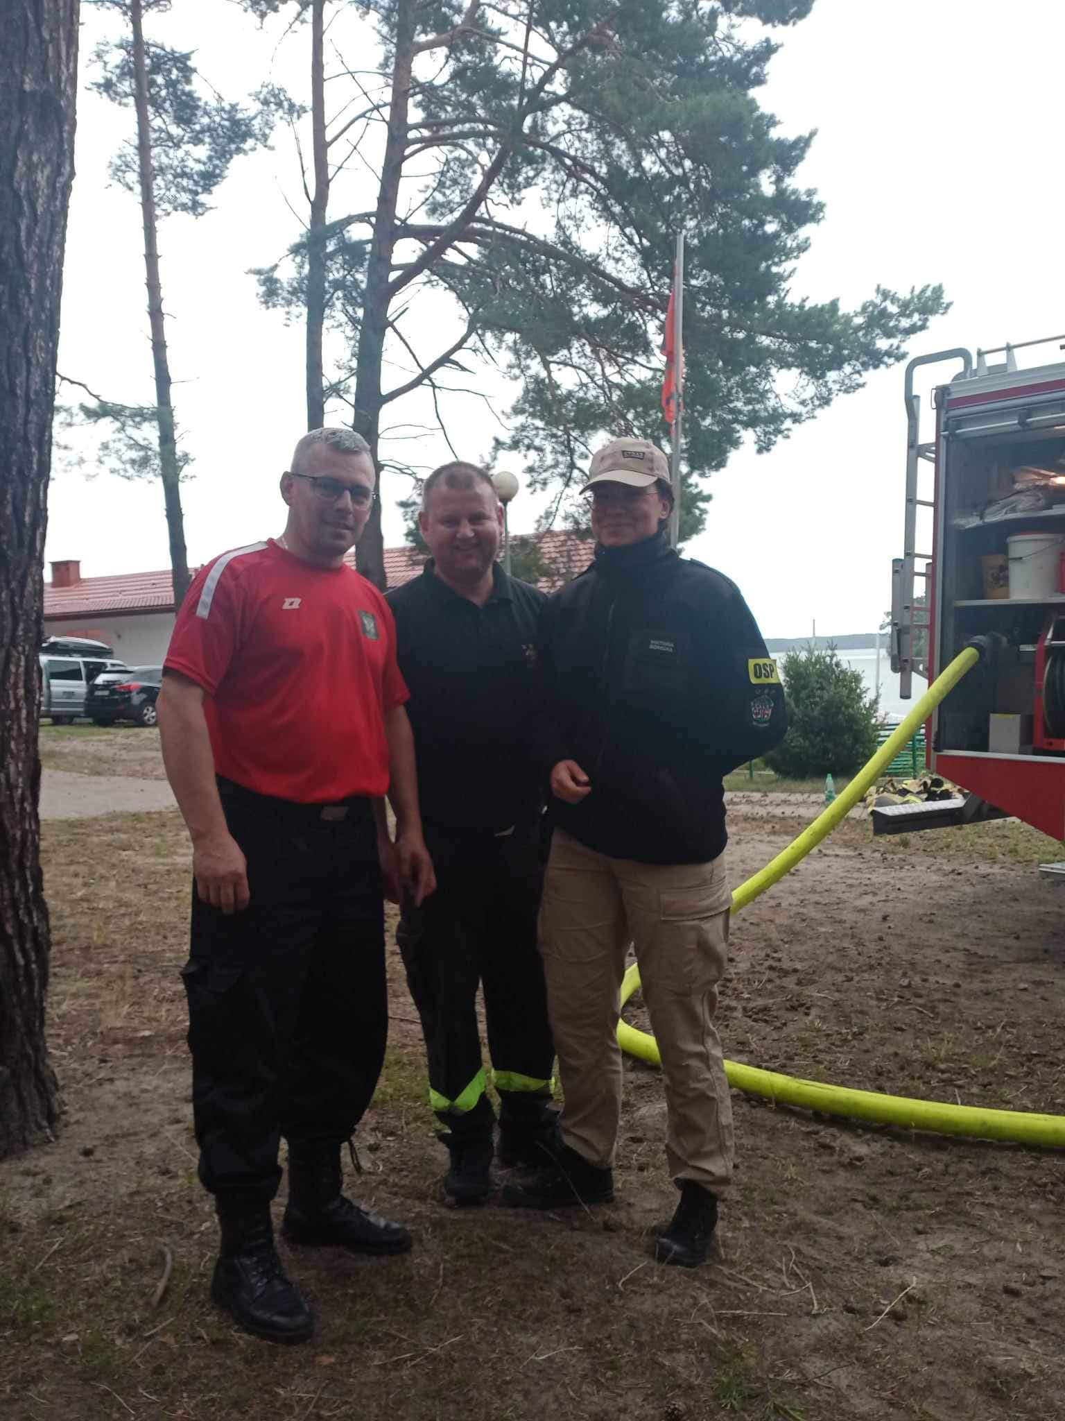

Slide 60
Zawody młodzieżowych drużyn pożarniczych
Na zawodach gminnych OSP Rożental reprezentowały 3 drużyny( dwie chłopców i jedna dziewcząt) zajmując:
Grupa Dziewcząt 1 miejsce
Grupa Chłopców 1 i 6 miejsce.
Opiekunem drużyn młodzieżowych jest druhna Kinga Sykuła-Ewertowska.

Slide 61
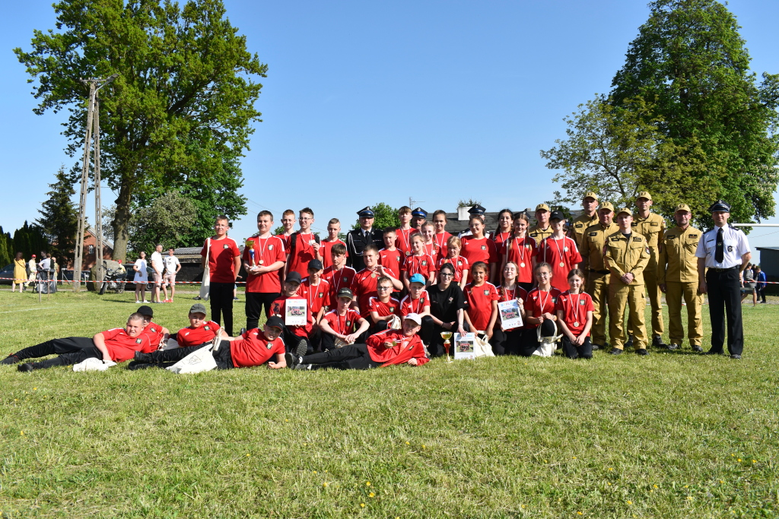

Slide 62
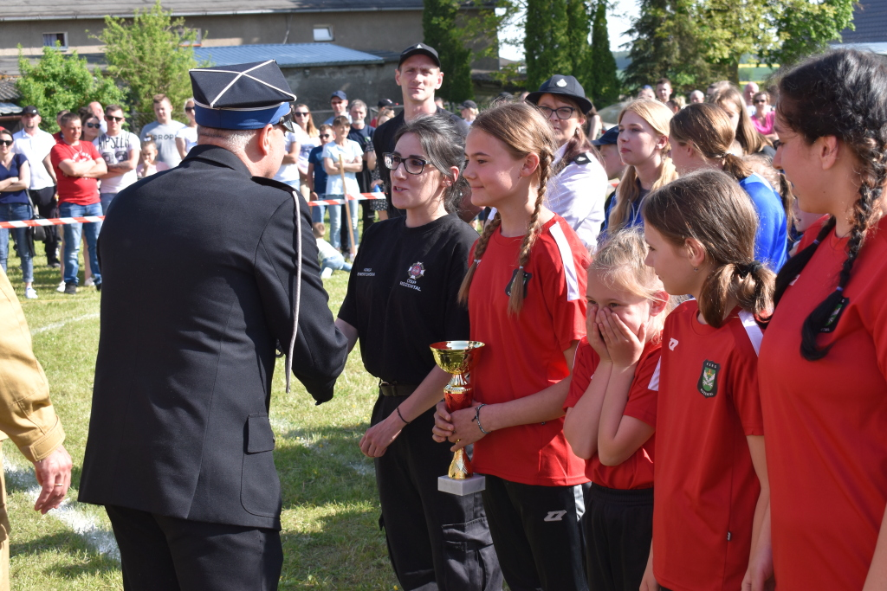

Slide 63


Slide 64


Slide 65


Slide 66
Zawody gminne strażackie
W niedzielę, 18 czerwca 2023rna boisku w Rożentalu zostały rozegrane Gminne Zawody Sportowo-Pożarnicze. Do startu zgłosiły się 22 drużyn z terenu Gminy Lubawa. 18 drużyn męskich, oraz 4 drużyny kobiece.
Drużyny z naszej jednostki zajęły następujące miejsca:
Grupa C kobieca
OSP Rożental 2 miejsce
Grupa A męska
OSP Rożental II 3 miejsce
OSP Rożental 4 miejsce

Slide 67


Slide 68


Slide 69


Slide 70


Slide 71
Dzień dziecka 2023
Nasza jednostka brała udział w zorganizowaniu dnia dziecka razem ze SP w Rożentalu

Slide 72


Slide 73


Slide 74
Dnia 28 sierpnia dwie druhny oraz dwóch druhów z wynikiem pozytywnym zakończyło recertyfikację kwalifikowanej pierwszej pomocy tym samym uzyskując tytuł ratownika

Slide 75


Slide 76
Dnia 24.06.2023 roku w Rożentalu odbył się Piknik Rodzinny oraz Dzień Strażaka.
Na dzieci czekały miedzy innymi takie atrakcje jak: Przejazdy wozami strażackimi czy zabawa w niebieskiej pianie

Slide 77


Slide 78


Slide 79


Slide 80

Obchodziliśmy również dzień strażaka

Slide 81
Środki i sprzęt pozyskane w 2023
W 2023 udało nam się pozyskać następujący sprzęt pozyskany ze środków WFOŚiGW, Urząd Gminy Wiejskiej w Lubawie, Fundusz KSRG, Komenda Główna PSP:
6 sztuk ubrania specjalnego
2 sztuki woderów
1 sztuka sprzęt burzący Hooligan
3 pary obuwia bojowego
Tunel na tor przeszkód MDP
2 sztuki wąż ssawny sportowy
2x wąż W-75
2x wąż W-42

Slide 82


Slide 83


Slide 84


Slide 85


Slide 86


Slide 87
Środki i sprzęt pozyskane w 2023
Z Komendy Głównej Państwowej Straży Pożarnej udało nam się uzyskać dofinansowanie na obóz Młodzieżowej Drużyny Pożarniczej w kwocie 12 705 zł.

Slide 88
Nowi ratownicy w osp
Stan osobowy został zwiększony o druha Patryka Grabowskiego i druhnę Anię Szauer, którzy pozytywnie zakończyli kurs podstawowy strażaka OSP

Slide 89


Slide 90
W naszej jednostce odbyły się remonty zewnetrzne

Slide 91


Slide 92


Slide 93

W 2023r. Mieliśmy przyjemność przeżywać trzy zawarcia Sakramentu Małżeństwa z udziałem druhów i druhen naszej jednostki

Slide 94

Dh. Daria Tetmer i dh Łukasz Jackiewicz

Slide 95

Dh Zuzanna Łubkowska

Slide 96

Dh Dagmara Maliszewska

Slide 97

Braliśmy udział w zbiórkach żywności

Slide 98
Odbiór promes z Wojewódzkiego funduszu ochrony środowiska i gospodarki wodnej w olsztynie.

Slide 99


Slide 100

100 lecie osp prątnica

Slide 101

Dożynki gminne 2023

Slide 102


Slide 103

110 lecie osp zielkowo

Slide 104

Reprezentacja województwa warmińsko mazurskiego na jasnej górze

Slide 105

VIII ogólnopolska pielgrzymka strażaków na jasną górę

Slide 106

Szkolny festyn w rożentalu, święto muzyki smaku i zabawy

Slide 107


Slide 108

Piknik rodzinny w pomierkach

Slide 109


Slide 110
Dziękujemy za wsparcie
Serdeczne podziękowania kierujemy do wszystkich sponsorów oraz druhów wspierających, dzięki którym nasza jednostka może być w tym miejscu, w którym jest.
Podziękowania kierujemy również do Pana Mariana Żuchowskiego za szeroką fotorelację.

Slide 111


Slide 112

Do zobaczenia za rok
Do zobaczenia za rok

